Slide 1

「2021年度組込み/IoT産業の動向把握等に関する調査」事業
組込み/IoTに関する動向調査
調査結果
改版2022年●月●日
2022年5月10日
独立行政法人情報処理推進機構（IPA）

Slide 2
改版履歴
改版年月日 | 改版内容
2022.5.10 | 公開

Slide 3
本資料の利用について
本資料は、どなたでも以下の１）～6)に従って、複製、公衆送信、翻訳・変形等の翻案等、自由に利用できます。商用利用も可能です。コンテンツ利用に当たっては、本利用ルールに同意したものとみなします。
1）出典の記載について
  コンテンツを利用する際は出典を記載してください。出典の記載方法は以下のとおりです。
    出典：IPA「2021年度組込み/IoTに関する動向調査」
  コンテンツを編集・加工等して利用する場合は、上記出典とは別に、編集・加工等を行ったことを記載してください。
  なお、編集・加工した情報を、あたかもIPAが作成したかのような態様で公表・利用してはいけません。
2）第三者の権利を侵害しないようにしてください
  コンテンツの中には、第三者（IPA以外の者をいいます。以下同じ。）が著作権その他の権利を有している場合があります。第三者が著作権を有しているコンテンツや、第三者が著作権以外の権利を有しているコンテンツについては、特に権利処理済であることが明示されているものを除き、利用者の責任で当該第三者から利用の許諾を得てください。
3）本利用ルールが適用されないコンテンツについて
  組織や特定の事業を表すシンボルマーク、ロゴ、キャラクターデザイン
  具体的かつ合理的な根拠の説明とともに、別の利用ルールの適用を明示しているコンテンツ
4）準拠法と合意管轄について
  本利用ルールは、日本法に基づいて解釈されます。
  本利用ルールによるコンテンツの利用および本利用ルールに関する紛争については、当該紛争に係るコンテンツ又は利用ルールを公開している組織の所在地を管轄する地方裁判所を、第一審の専属的な合意管轄裁判所とします。
5）免責について
  IPAは、利用者がコンテンツを用いて行う一切の行為（コンテンツを編集・加工等した情報を利用することを含む。）について何ら責任を負うものではありません。
  コンテンツは、予告なく変更、移転、削除等が行われることがあります。
6）その他
  本利用ルールは、著作権法上認められている引用などの利用について、制限するものではありません。
  本利用ルールは、政府標準利用規約（第2.0版）に準拠しています。本利用ルールは、今後変更される可能性があります。既に政府標準利用規約の以前の版に従ってコンテンツを利用している場合は、引き続きその条件が適用されます。
  本利用ルールは、クリエイティブ・コモンズ・ライセンスの表示4.0 国際（https://creativecommons.org/licenses/by/4.0/legalcode.ja）外部リンクに規定される著作権利用許諾条件。以下「CC BY」といいます。）と互換性があり、本利用ルールが適用されるコンテンツはCC BYに従うことでも利用することができます。

Slide 4
＜目次＞
■調査の概要 4
■調査結果 13
  1. 企業活動の状況 14
  2. 事業環境変化 42
  3. 新技術へ向けた変革 67
  4. 技術の高度化に関する取り組み 226
  5. 組込み/IoTシステムに係る「人材」育成に関する取り組み 258

Slide 5
調査の概要

Slide 6
独立行政法人 情報処理推進機構（IPA）社会基盤センターは、組込み/IoT産業における企業活動や技術などの動向を把握し、より最新の組込み/IoT産業の実態を明らかにするために、下記のアンケート調査を行った。
本資料は、調査結果の集計データを提供する。
調査期間 | 2022（令和4）年 1 月～2022（令和4）年 2 月
調査名称 | 「組込み/IoT産業の動向把握等に関する調査」
調査項目 | 下記、5つの大分類に対して合計で 28 の設問を設定した。 1. 企業活動の状況 2. 事業環境の変化 3. 新技術へ向けた変革 4. 技術の高度化に関する取り組み 5. 組込み/IoTシステムに係る「人材」育成に関する取り組み
調査委託先 | 株式会社 東京商工リサーチ
委託内容 | ・調査票の設計および作成、配布、回収、集計 ・電子版調査票の配布に関するホームページの構築、運用 ・報告書作成
その他 | ・実数値等を回答することが必要な一部の設問を除き選択式の回答とした。 ・回答に要する時間はアンケート調査票全体で概ね 20～30 分程度を想定した。 ・同一企業であっても事業部門が異なる場合、回答も大きく異なる可能性があることから、 配布・回収・集計は企業単位ではなく、事業部門単位とする。 ・IPAの実施するヒアリング調査への協力の可否について確認を行う。

Slide 7
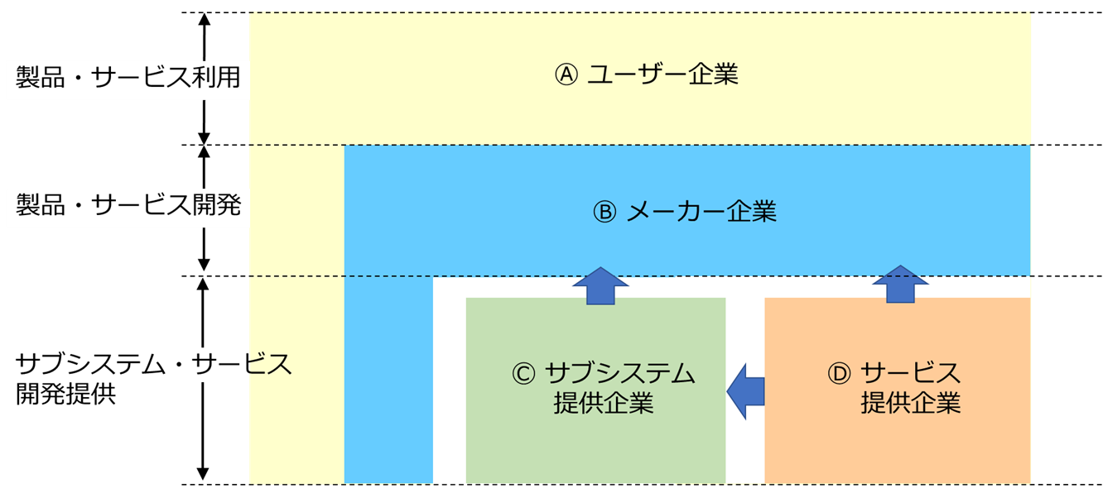
Ⅰ.調査対象
調査対象は、組込み/IoT産業の実態をより深く調査するために、組込み/IoT関連産業に位置付けられるメーカー企業やメーカー企業にサブシステム、サービス等を提供する企業だけではなく、組込み/IoT製品や機器・設備・システム等を利用して、製品やサービスを顧客に提供する企業（組込み/IoT産業のユーザー企業）も含めている。
Ⓐ | ユーザー企業 | 他社の組込み/IoT関連の製品・サービス等を利用または調達をしている企業。
Ⓑ | メーカー企業 | 組込み/IoT技術を用いたシステム（製品・サービス）を開発／提供している企業
Ⓒ | サブシステム提供企業 | システム（製品・サービス）を構成するハードウェア/ソフトウェア部品・サブシステム・コンポーネントを開発・提供する企業。
Ⓓ | サービス提供企業 | 受託開発、人材派遣、教育研修、コンサルティング、クラウドサービス、システム管理・運用など、サービスを提供する企業。
組込み/IoT産業の産業構造（出所：一般社団法人組込みイノベーション協議会の資料をもとに作成）

Slide 8
Ⅱ.調査票の配布状況
配布件数（郵送） 6,000件
＜送付先企業＞
○組込み/IoT関連の協会・団体に加盟している企業
一般社団法人 組込みシステム技術協会（JASA） 一般社団法人 スキルマネージメント協会（SMA）
一般社団法人 組込みイノベーション協議会（EI） 一般社団法人 重要生活機器連携セキュリティ協議会（CCDS） 等
○展示会の過去3年以内の出展企業
組込み/IoT総合技術展（ET＆IoT） スマート工場EXPO
IoT＆5Gソリューション展 組込み／エッジコンピューティング展
○昨年度回答企業
○その他の組込み/IoT関連企業
情報通信業 |  | 2500
 | 受託開発ソフトウェア業 | 1172
 | 組込みソフトウェア業 | 1197
 | パッケージソフトウェア業 | 65
 | ゲームソフトウェア業 | 19
 | 情報処理サービス業 | 24
 | 情報提供サービス業 | 5
 | その他の情報処理・提供サービス業 | 2
 | 通信業 | 16
 | 放送業
 | インターネット附随サービス業
 | 映像・音声・文字情報制作業
製造業 |  | 2500
 | グループA | 775
 | グループB | 1725
上記以外 |  | 1000
合計 |  | 6000
製造業・グループA
  食料品製造業 繊維工業
  木材・木製品製造業 家具・装備品製造業
  パルプ・紙・紙加工品製造業 印刷・同関連業
  化学工業 プラスチック製品製造業
  ゴム製品製造業 窯業・土石製品製造業 他
製造業・グループB
  鉄鋼業 非鉄金属製造業
  金属製品製造業 はん用機械器具製造業
  生産用機械器具製造業 業務用機械器具製造業
  電子部品・デバイス・電子回路製造業
  電気機械器具製造業
  情報通信機械器具製造業 輸送用機械器具製造業
  その他の製造業
上記以外
  機械器具卸売業 機械器具小売業
  専門サービス業 技術サービス業
  職業紹介・労働者派遣業 他

Slide 9
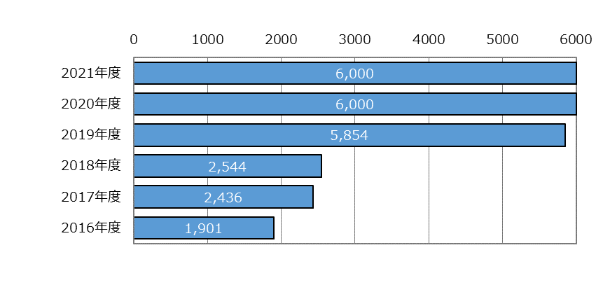
Ⅱ.調査票の配布状況（経年比較）
（件数）

Slide 10
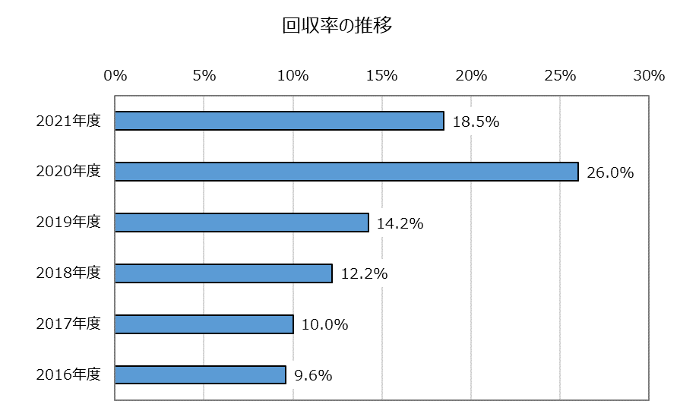
Ⅲ.調査票の回収状況、回収率の経年比較
今回2021年度の回収件数：1,108件

Slide 11
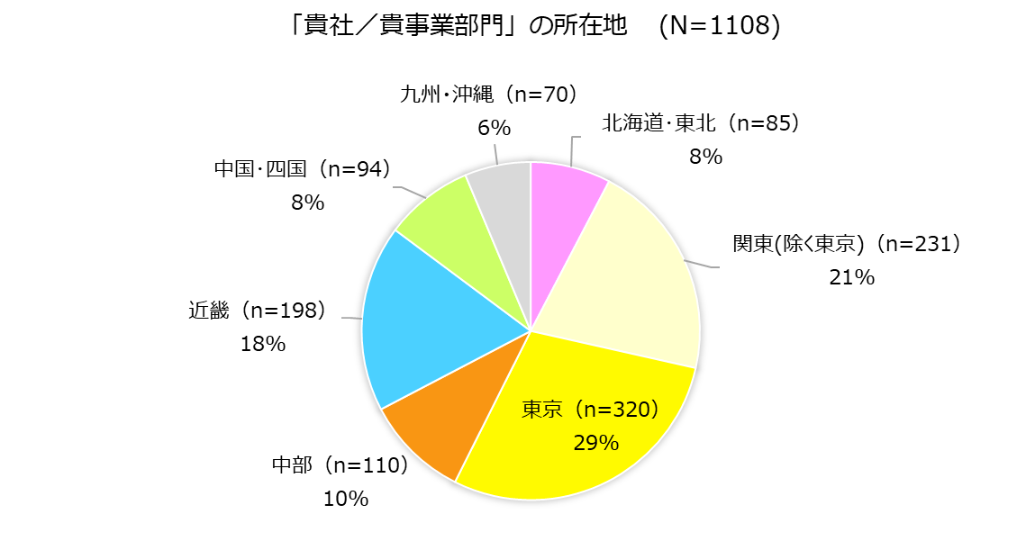
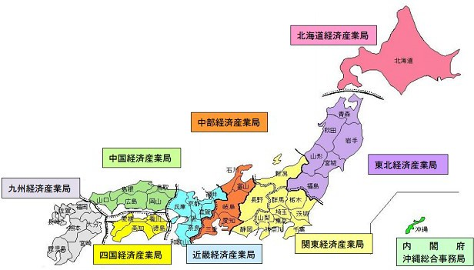
Ⅲ.調査票の回収状況（地域別）
＜参考＞経済産業局の管轄分類
Notes:
地域については、省庁における各地域経済産業局の管轄区域（都道府県）の分類に従っている。
但し、北海道と東北各県は「北海道・東北」、中国・四国各県は「中国・四国」、九州各県と沖縄県は「九州・沖縄」としてそれぞれまとめて集計し、関東は「関東（東京を除く）」と「東京」に分けて集計した。

Slide 12
Ⅳ.調査項目
企業活動の状況
Q1 企業プロフィール（社名／事業部門名／所在地／回答者連絡先）
Q2 回答者の立場
Q3 事業規模（従業員数／売上高）
Q4 組込み/IoT産業での位置づけ（現在／5年後）
Q5 事業内容（事業分野／開発機器／提供製品・サービス）
事業環境の変化
Q6 取引形態（現在／5年後）
Q7 事業形態（現在／5年後）
Q8 製品・サービスの提供先（現在／5年後）
Q9 開発スタイル（現在／5年後）
新技術へ向けた変革
Q10 システムの要件の変化
Q11 システムの要件の変化への対応
Q12 競争優位性
Q13 DXの動きによる事業への影響・必要性・取り組み
Q14 DXのスコープ（範囲）（現在／5年後）
Q15 DXの目標と難易度（現在／5年後）
Q16 DXの取り組みと難易度（現在／5年後）
Q17 DXの方向性（現在／5年後）
技術の高度化に
関する取り組み
Q18 事業推進に重要な技術／自社の強みの技術／将来強化・新たに獲得したい技術
Q19 使用しているプラットフォーム／得意とするプラットフォーム／将来のプラットフォーム
Q20 仮想化技術の取り組み
Q21 仮想化技術の活用分野
Q22 仮想化技術の目的／難易度
人材育成に
関する取り組み
Q23 技術者の人数／不足している人数
Q24 技術変化と技術者
Q25 不足している人材（現在／将来）
Q26 人材不足への取り組み（現在／今後）
Q27 人材不足の課題
Q28 人材不足の課題への解決策
事業環境への改善
Q29 今後調査に加えるべき項目、調査してほしい項目 ※自由記述

Slide 13
Ⅴ.集計結果一覧表（集計対象、クロス集計の軸）

Slide 14
調査結果

Slide 15
1.企業活動の状況

Slide 16
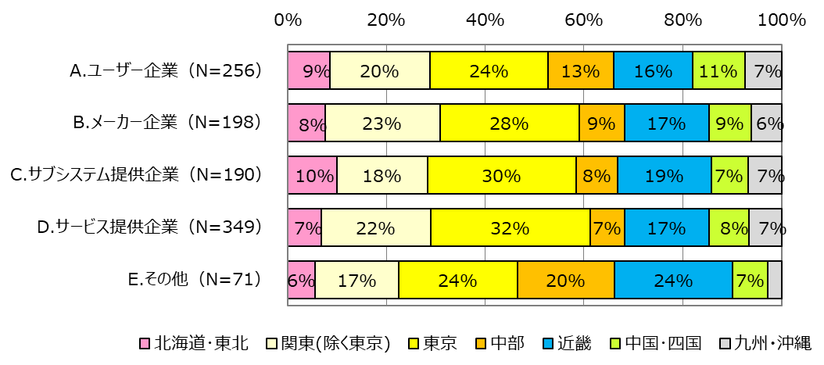
Q1.地域 （産業構造の位置づけ別）
集計対象：
A.ユーザー企業、B.メーカー企業、C.サブシステム提供企業、D.サービス提供企業、E.その他
Notes:
地域については、省庁における各地域経済産業局の管轄区域（都道府県）の分類に従っている。
但し、北海道と東北各県は「北海道・東北」、中国・四国各県は「中国・四国」、九州各県と沖縄県は「九州・沖縄」としてそれぞれまとめて集計し、関東は「関東（東京を除く）」と「東京」に分けて集計した。
地域について、産業構造の位置づけ別で比較したところ、全体的に傾向に差はみられなかった。
いずれの位置づけにおいても、東京が約25～30％で最も高く、「関東（除く東京）」を含めると約50％を占めている。

Slide 17
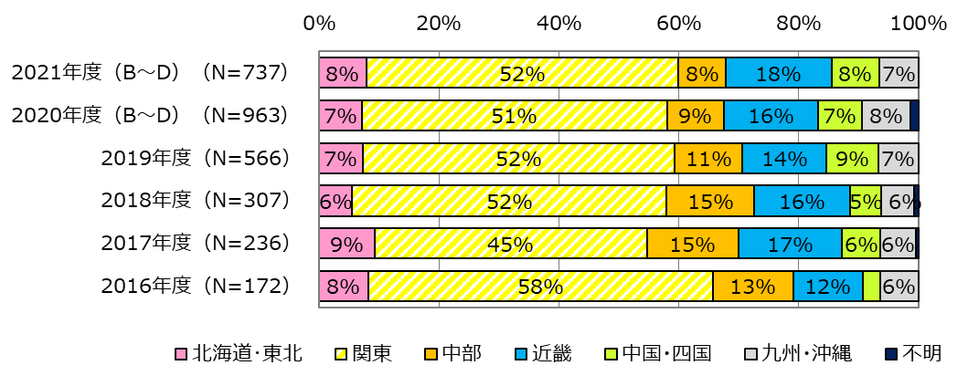
Q1.地域 （経年比較）
集計対象：
B.メーカー企業、C.サブシステム提供企業、D.サービス提供企業
Notes:
地域について経年比較したところ、全体的に大きな差はみられなかった。
すべての年度をとおして、関東が5割前後で最も高くなっている。

Slide 18
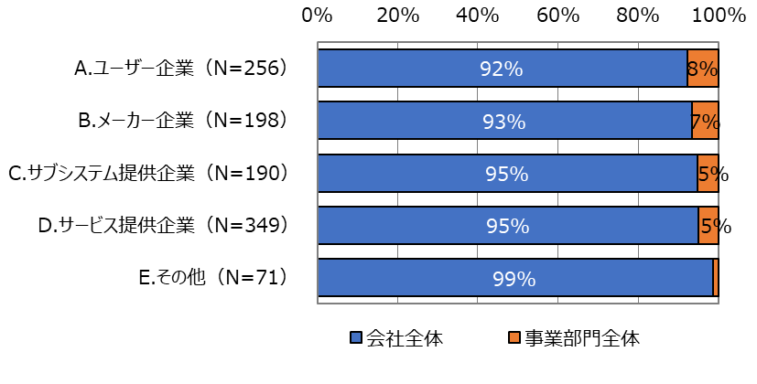
Q2.回答者の立場 （産業構造の位置づけ別）
集計対象：
A.ユーザー企業、B.メーカー企業、C.サブシステム提供企業、D.サービス提供企業、E.その他
Notes:
回答者の立場が会社全体か事業部門全体かについて、産業構造の位置づけ別に比較したところ、すべての産業構造で「会社全体」が9割以上となった。

Slide 19
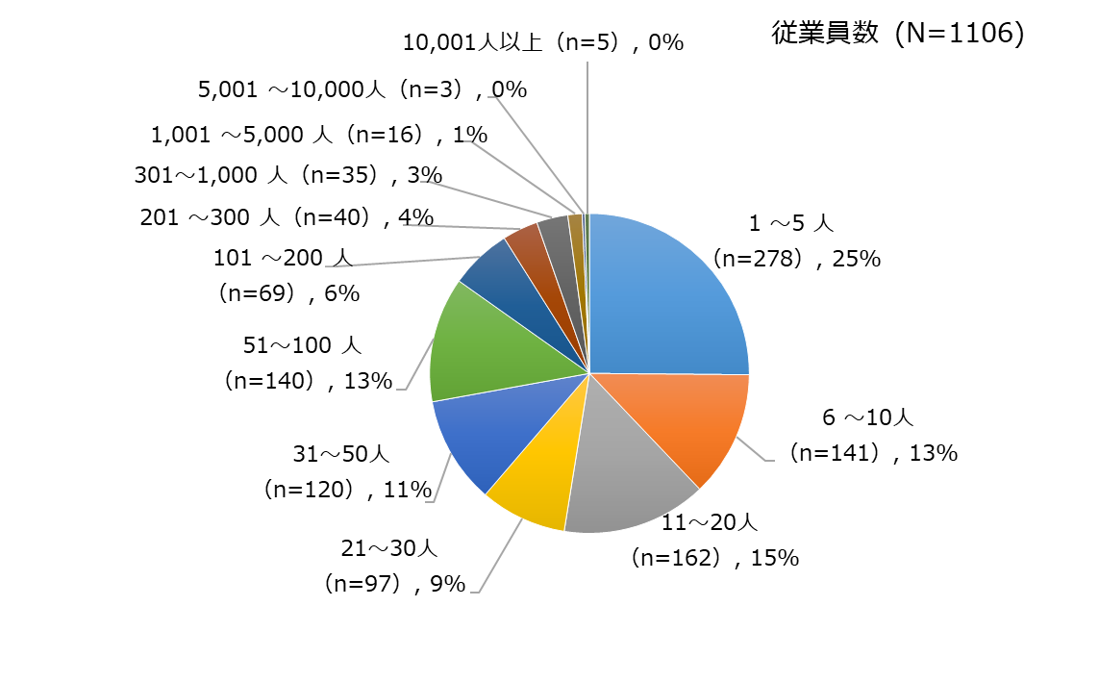
Q3-A.従業員数
集計対象：
A.ユーザー企業、B.メーカー企業、C.サブシステム提供企業、D.サービス提供企業、E.その他
Notes:
従業員数について、「1～5人」が25％と最も高く、次いで「11～20人」が15％、「6～10人」、「51～100人」が13％となっている。

Slide 20
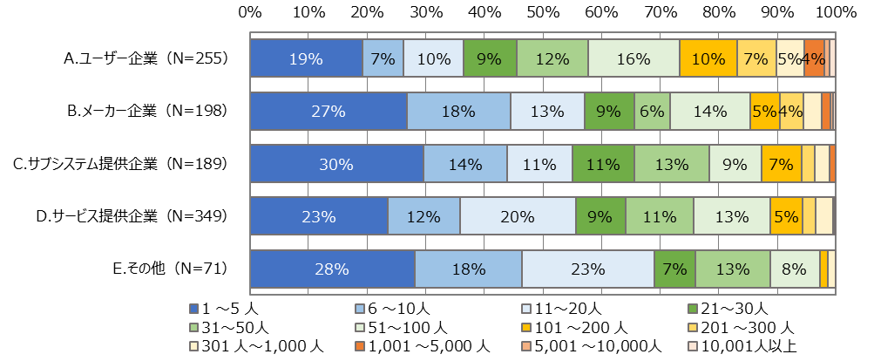
Q3-A.従業員数（産業構造の位置づけ別）
集計対象：
A.ユーザー企業、B.メーカー企業、C.サブシステム提供企業、D.サービス提供企業、E.その他
Notes:
従業員数について産業構造の位置づけ別に比較したところ、産業構造によって傾向に差がみられた。
ユーザー企業では20人以下の企業は4割以下にとどまるが、メーカー企業、サブシステム提供企業、サービス提供企業、その他では20人以下が過半数を占めている。
比較的ユーザー企業は従業員規模が大きい傾向がみられる。

Slide 21
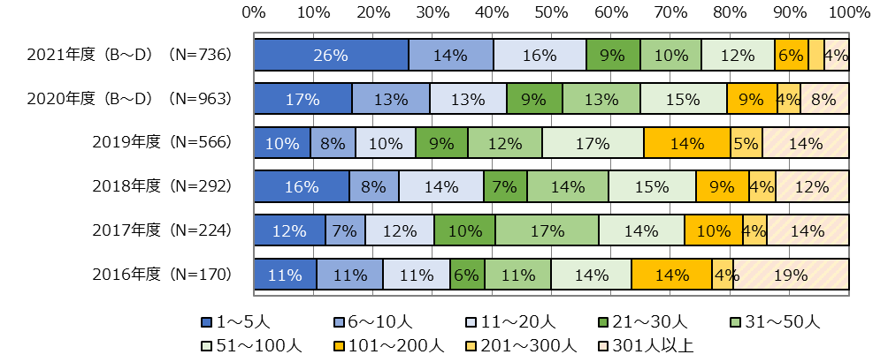
Q3-A.従業員数（経年比較）
集計対象：
B.メーカー企業、C.サブシステム提供企業、D.サービス提供企業
Notes:
従業員数について経年比較したところ、2021年度は「1～5人」が26％と、2020年度以前と比べて高くなっている。
2021年度は、比較的、従業員規模が小さな企業が多くなっていることがわかる。

Slide 22
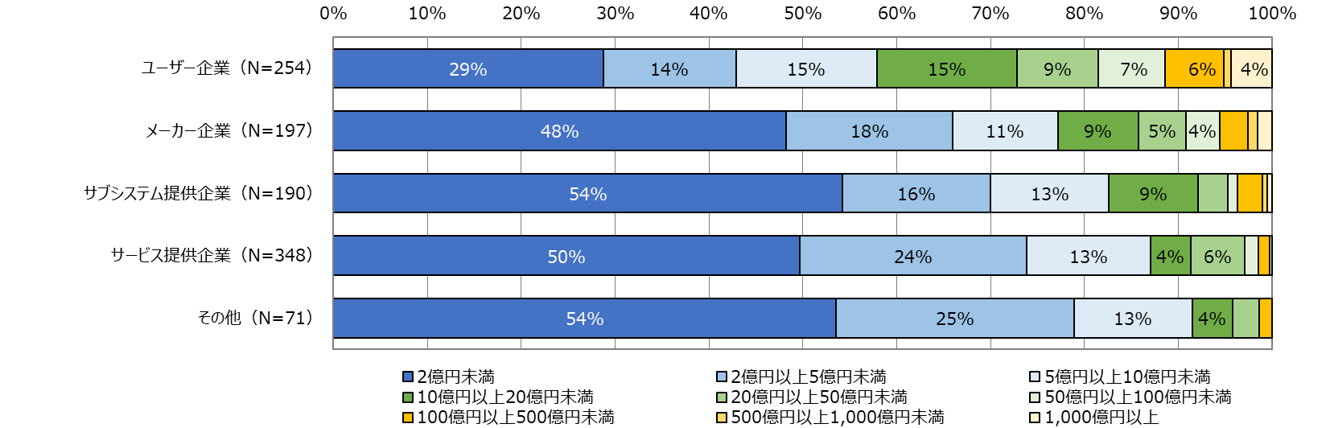
Q3-B.売上高（産業構造の位置づけ別）
集計対象：
A.ユーザー企業、B.メーカー企業、C.サブシステム提供企業、D.サービス提供企業、E.その他
Notes:
売上高について産業構造の位置づけ別に比較したところ、全体的に傾向に差がみられた。
ユーザー企業では「2億円未満」が約3割だが、メーカー企業、サブシステム提供企業、サービス提供企業、その他では5割前後となっている。
ユーザー企業は比較的売上高が高い企業が多くなっている。

Slide 23
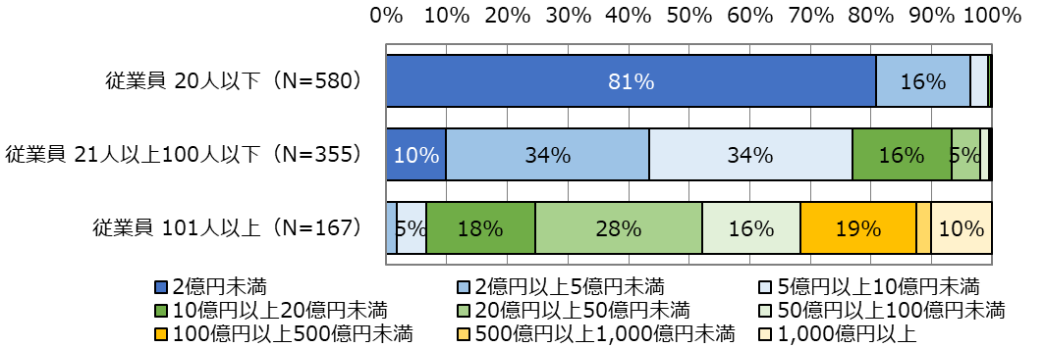
Q3-B.売上高（従業員数別）
集計対象：
A.ユーザー企業、B.メーカー企業、
C.サブシステム提供企業、D.サービス提供企業、E.その他
Notes:
売上高について従業員数別に比較したところ、従業員20人以下では「2億円未満」が81％と8割以上を占めている。
従業員規模が大きくなるにしたがって売上規模も大きくなる傾向がみられる。

Slide 24
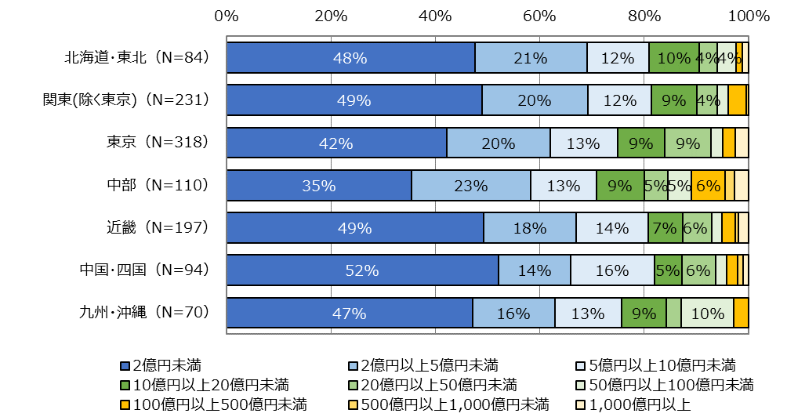
Q3-B.売上高（地域別）
集計対象：
A.ユーザー企業、B.メーカー企業、C.サブシステム提供企業、D.サービス提供企業、E.その他
Notes:
売上高について地域別に比較したところ、全体的に「2億円未満」の割合が5割前後となっている。
「2億円以上5億円未満」を含めるとすべての地域で5割を超える。

Slide 25
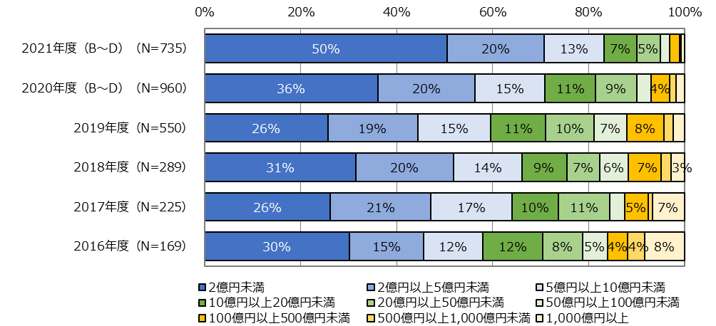
Q3-B.売上高（経年比較）
集計対象：
B.メーカー企業、C.サブシステム提供企業、D.サービス提供企業
Notes:
売上高について経年比較したところ、2021年度は「2億円未満」が50％となっており、2020年度以前の3割前後に比べて多くなっている。

Slide 26
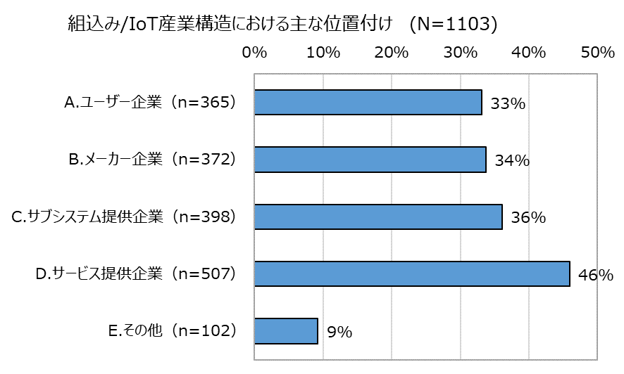
Q4.産業構造の位置づけ【現在・すべて】
集計対象：
A.ユーザー企業、B.メーカー企業、C.サブシステム提供企業、D.サービス提供企業、E.その他
Notes:
Nは、「位置づけ（A.B.C.D.E）」の何れかを選択した企業数で、各項目の％は、Nを母数とした割合を示している。
現在の産業構造の位置づけについて、「サービス提供企業」が46％と最も高く、次いで「サブシステム提供企業」が36％、「メーカー企業」が34％となっている。

Slide 27
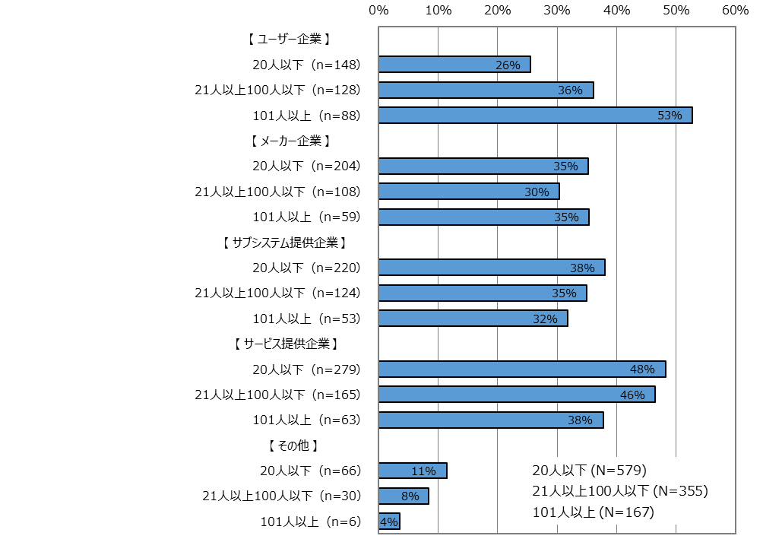
Q4.産業構造の位置づけ【現在・すべて】（従業員数別）
集計対象：
A.ユーザー企業、B.メーカー企業、C.サブシステム提供企業、D.サービス提供企業、E.その他
Notes:
産業構造の位置づけ【現在・すべて】について従業員数別に比較したところ、ユーザー企業では101人以上が最も高く5割を超えている。
メーカー企業では20人以下と101人以上がいずれも35％、サブシステム提供企業では20人以下が38％、サービス提供企業では20人以下が48％で最も高くなっている。

Slide 28
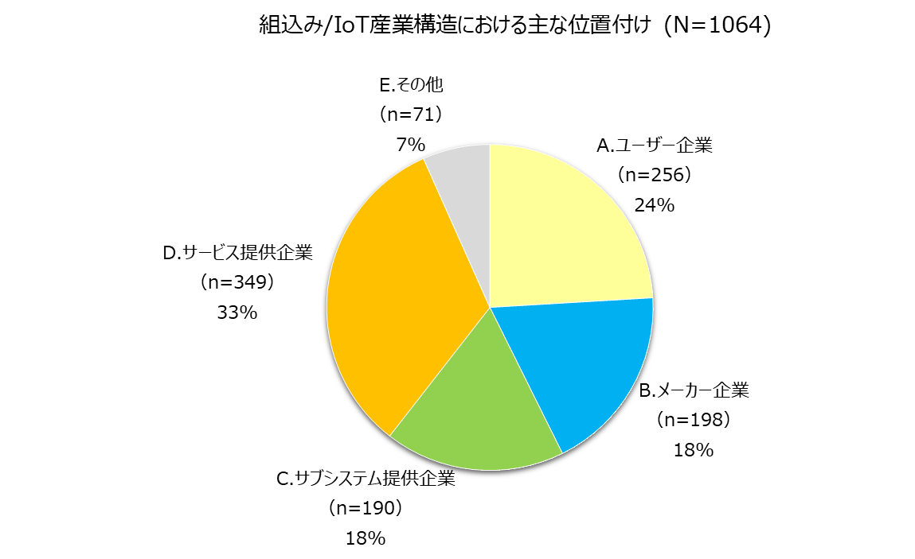
Q4.産業構造の位置づけ【現在・主要】
集計対象：
A.ユーザー企業、B.メーカー企業、C.サブシステム提供企業、D.サービス提供企業、E.その他
Notes:
Nは、「主要な位置づけ」の数で、Nを母数とした％を示している。
現在の主要な産業構造の位置づけについて、「サービス提供企業」が33％と最も高く、次いで「ユーザー企業」が24％、「メーカー企業」、「サブシステム提供企業」が18％となっている。

Slide 29
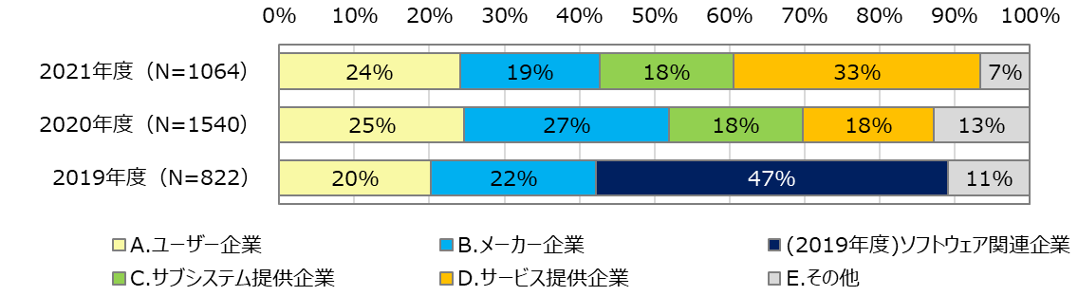
Q4.産業構造の位置づけ【現在・主要】（経年比較）
集計対象：
A.ユーザー企業、B.メーカー企業、C.サブシステム提供企業、D.サービス提供企業、E.その他
Notes:
産業構造の位置づけ【現在・主要】について経年比較したところ、2021年度は2020年度に比べて、サービス提供企業の割合が10ポイント以上高くなっている。
2019年度の位置づけは、「C.系列ソフトウェア企業、D.受託ソフトウェア企業、E.独立系ソフトウェア企業」をまとめた数値となっている。
なお、それぞれの位置づけの定義については、定義を各年度で見直しをしている。

Slide 30
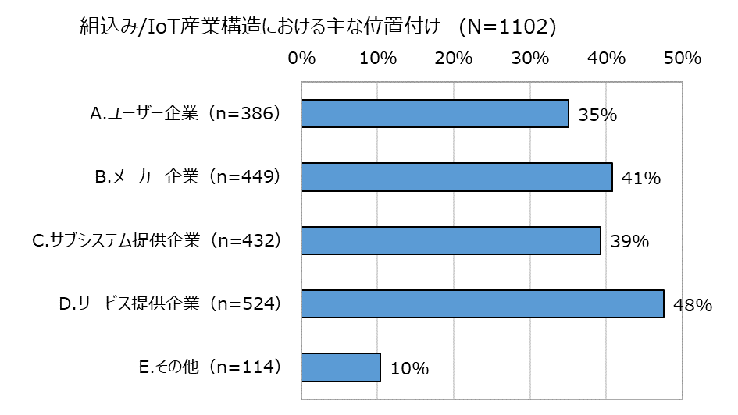
Q4.産業構造の位置づけ【5年後・すべて】
集計対象：
A.ユーザー企業、B.メーカー企業、C.サブシステム提供企業、D.サービス提供企業、E.その他
Notes:
Nは、「位置づけ（A.B.C.D.E）」の何れかを選択した企業数で、各項目の％は、Nを母数とした割合を示している。
5年後の産業構造の位置づけについて、「サービス提供企業」が48％と最も高く、次いで「メーカー企業」が41％、「サブシステム提供企業」が39％となっている。

Slide 31
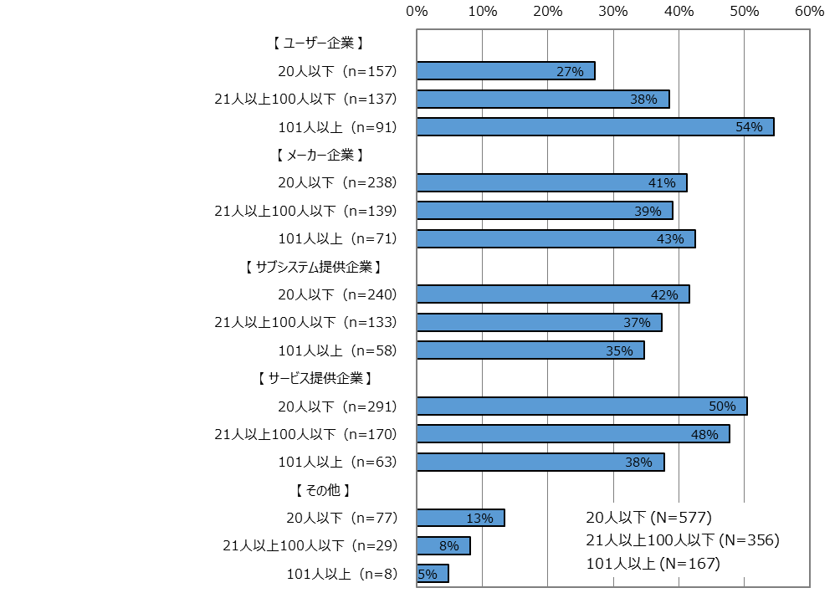
Q4.産業構造の位置づけ【5年後・すべて】（従業員数別）
集計対象：
A.ユーザー企業、B.メーカー企業、C.サブシステム提供企業、D.サービス提供企業、E.その他
Notes:
産業構造の位置づけ【5年後・すべて】について従業員数別に比較したところ、ユーザー企業は101人以上が54％、サービス提供企業は20人以下が50％で最も高く、50％以上を占めている。
メーカー企業では101人以上が43％、サブシステム提供企業では20人以下が42％で最も高くなった。

Slide 32
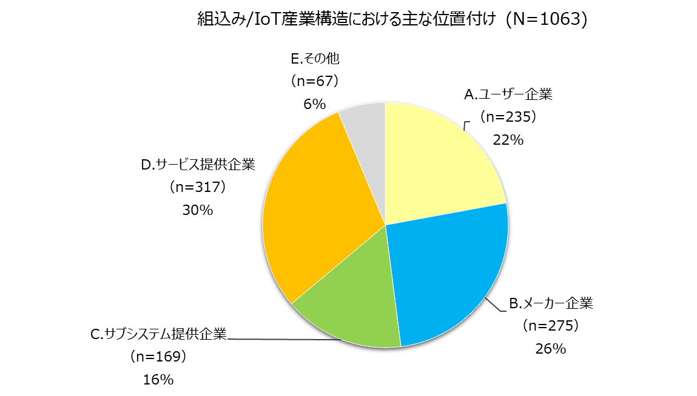
Q4.産業構造の位置づけ【5年後・主要】
集計対象：
A.ユーザー企業、B.メーカー企業、C.サブシステム提供企業、D.サービス提供企業、E.その他
Notes:
Nは、「主要な位置づけ」の数で、Nを母数とした％を示している。
5年後の主要な産業構造の位置づけについて、「サービス提供企業」が30％と最も高く、次いで「メーカー企業」が26％、「ユーザー企業」が22％となっている。

Slide 33
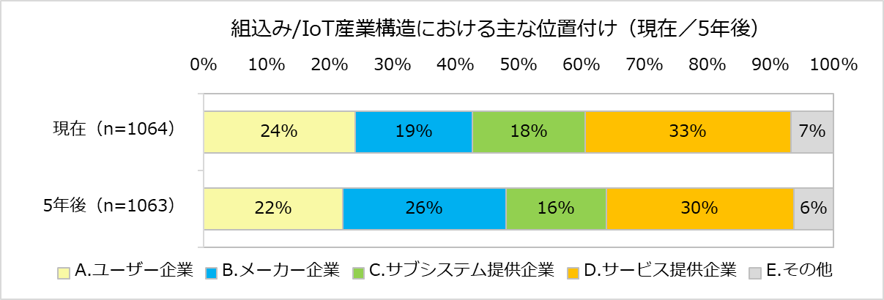
Q4.産業構造の位置づけ【現在/5年後・主要】
集計対象：
A.ユーザー企業、B.メーカー企業、C.サブシステム提供企業、D.サービス提供企業、E.その他
Notes:
産業構造の位置づけ【現在/5年後・主要】について、現在よりも5年後のほうが「メーカー企業」の割合が多くなっている。そのほかの産業構造については、現在と5年後で全体的に近い傾向がみられる。

Slide 34
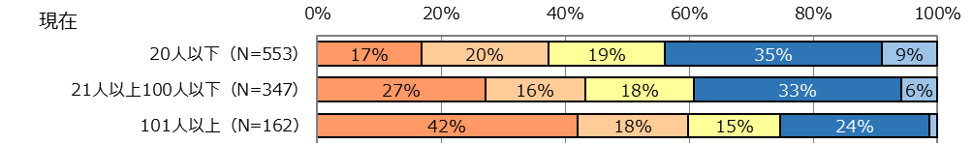
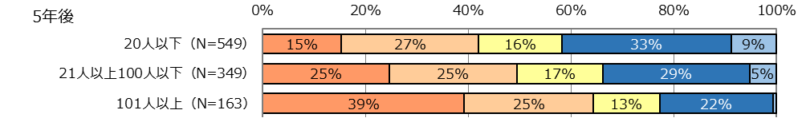
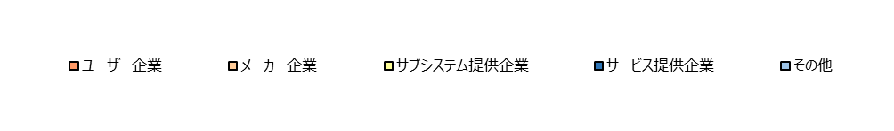
Q4.産業構造の位置づけ【現在/5年後・主要】（従業員数別）
集計対象：
A.ユーザー企業、B.メーカー企業、
C.サブシステム提供企業、D.サービス提供企業、E.その他
Notes:
産業構造の位置づけ【現在/5年後・主要】について従業員数別に比較したところ、現在と5年後で従業員数別に傾向の差はみられなかった。

Slide 35
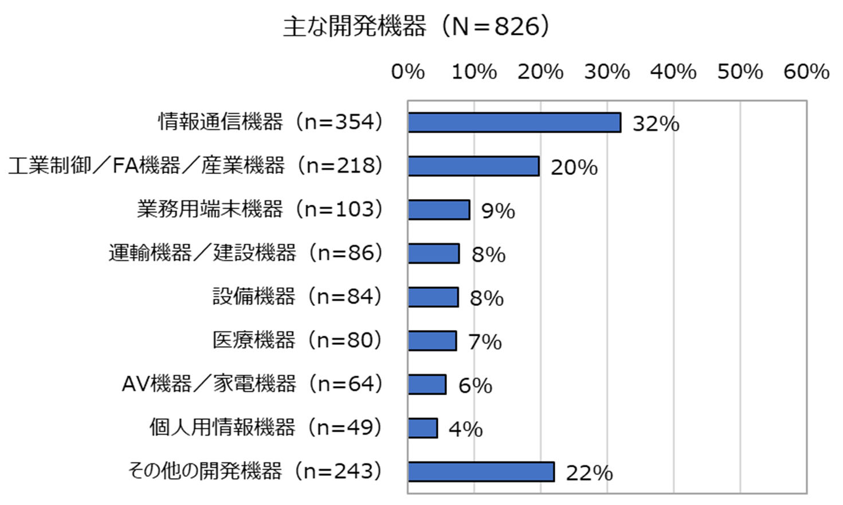
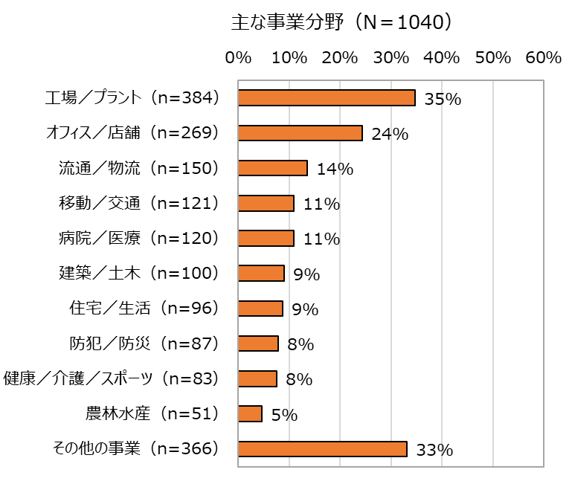
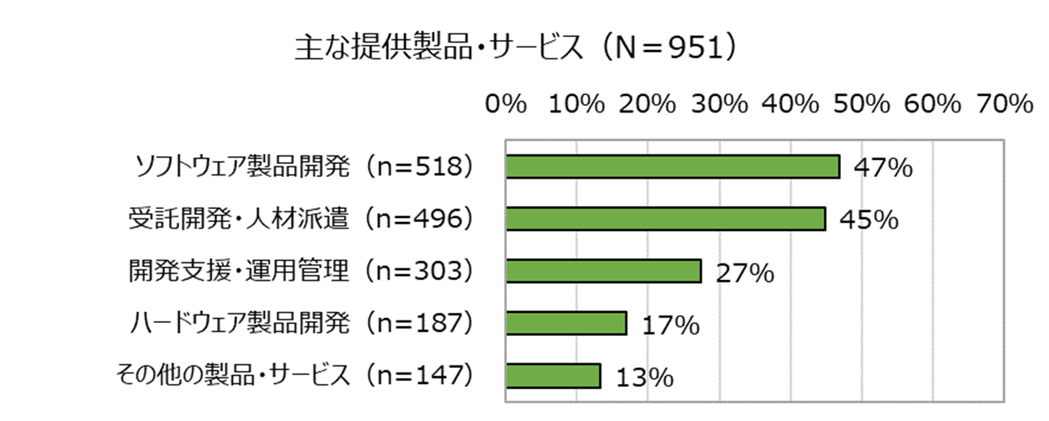
Q5.事業分野、開発機器、提供製品・サービス【現在】
集計対象：
A.ユーザー企業、B.メーカー企業、
C.サブシステム提供企業、D.サービス提供企業、E.その他
Notes:
Nは、事業分野、開発機器、提供製品・サービスの何れかを選択した企業数で、各項目の％は、Nを母数とした割合としている。
現在の事業分野について、「工場／プラント」が35％と最も高く、次いで「その他の事業」が33％、「オフィス／店舗」が24％となっている。
現在の開発機器について、選択肢として「情報通信機器」を追加しており、「情報通信機器」が32％と最も高く、次いで「その他の開発機器」が22％、「工業制御／FA機器／産業機器」が20％となっている。
現在の提供製品・サービスについて、選択肢として「開発支援・運用管理」を追加しており、ソフトウェア製品開発」が47％と最も高く、次いで「受託開発・人材派遣」が45％、「開発支援・運用管理」が27％となっている。
なお、その他以外は、降順ソートしている。

Slide 36
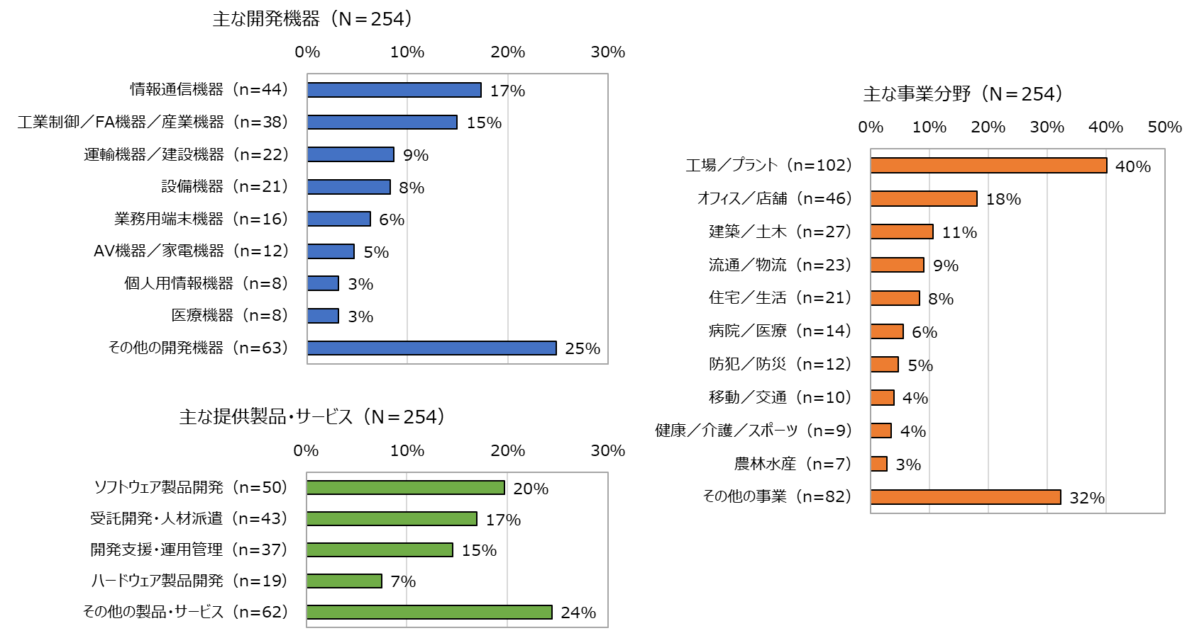
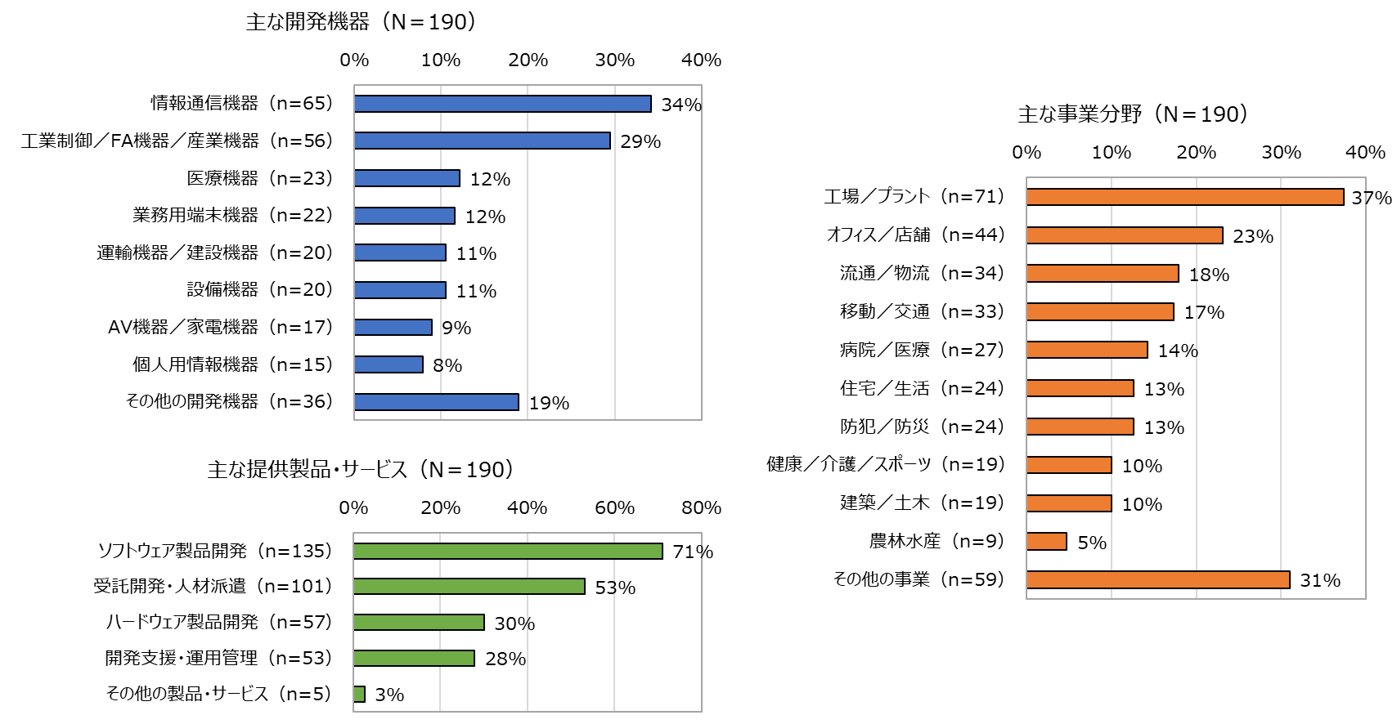
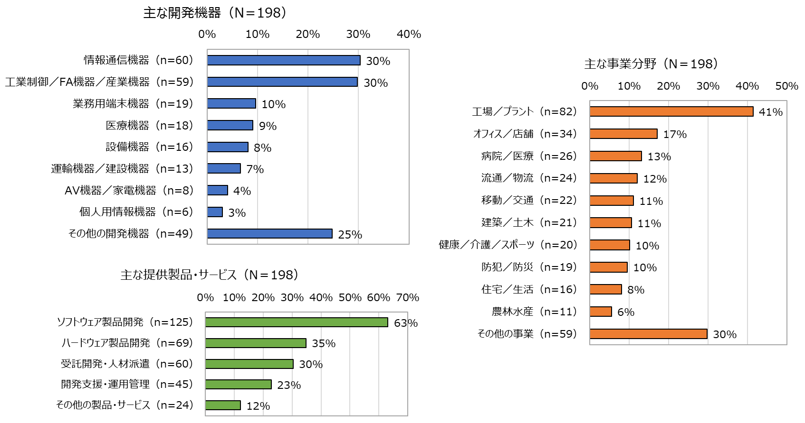
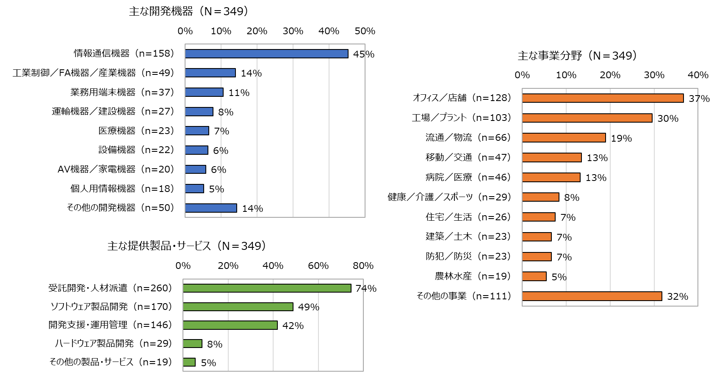
Q5.事業分野、開発機器、提供製品・サービス【現在】
（産業構造の位置づけ別）
集計対象：
A.ユーザー企業、B.メーカー企業、
C.サブシステム提供企業、D.サービス提供企業
A.ユーザー企業
C.サブシステム提供企業
B.メーカー企業
D.サービス提供企業
Notes:
事業分野、開発機器、提供製品・サービス【現在】について産業構造の位置づけ別に比較したところ、各項目によって傾向に差がみられた。
ユーザー企業、メーカー企業、サブシステム提供企業では、最も高い割合の項目は同様となったが、ユーザー企業に比べて、メーカー企業、サブシステム提供企業は、主な提供製品・サービスにおける「ソフトウェア製品開発」の割合が3倍以上と高くなっている。
サービス提供企業については、他の産業構造と比べて、主な事業分野と主な提供製品・サービスは、最も高い割合の項目が異なっている。

Slide 37
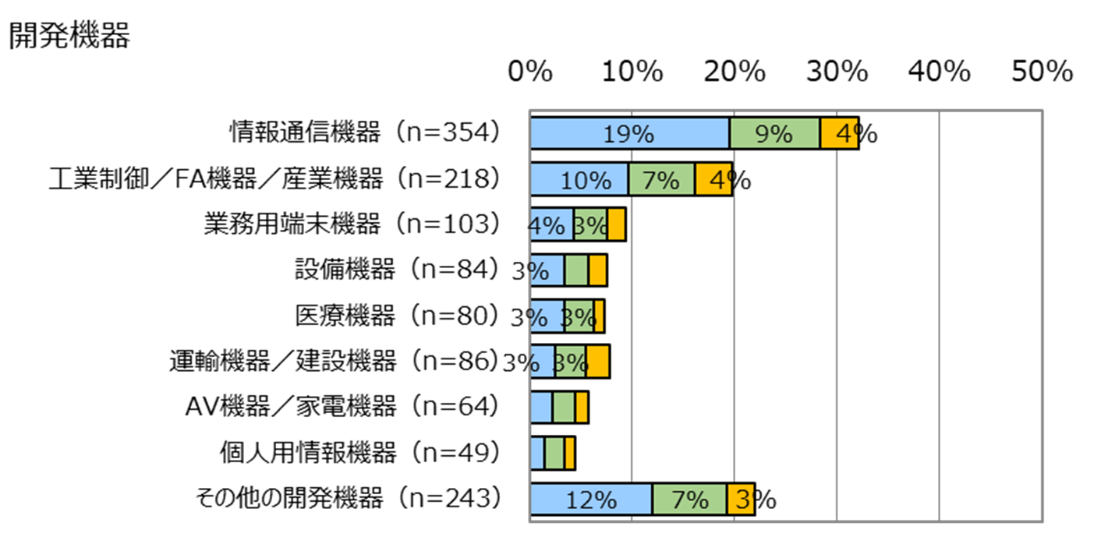
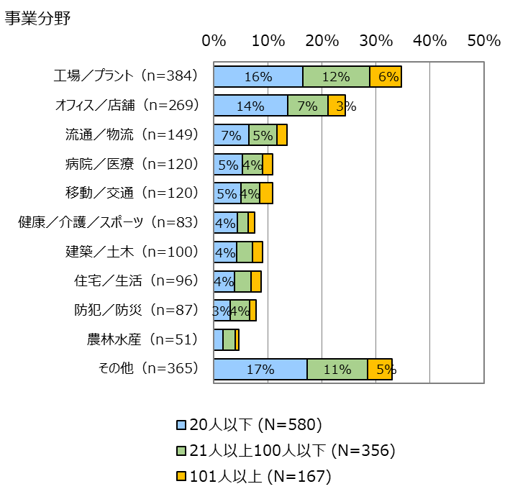
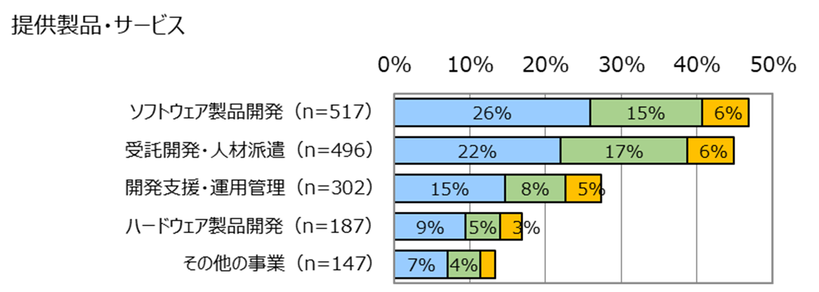
Q5.事業分野、開発機器、提供製品・サービス【現在】（従業員数別）
集計対象：
A.ユーザー企業、B.メーカー企業、
C.サブシステム提供企業、D.サービス提供企業、E.その他
Notes:
事業分野、開発機器、提供製品・サービス【現在】について従業員数別に比較したところ、全体的に傾向に差はみられなかった。

Slide 38
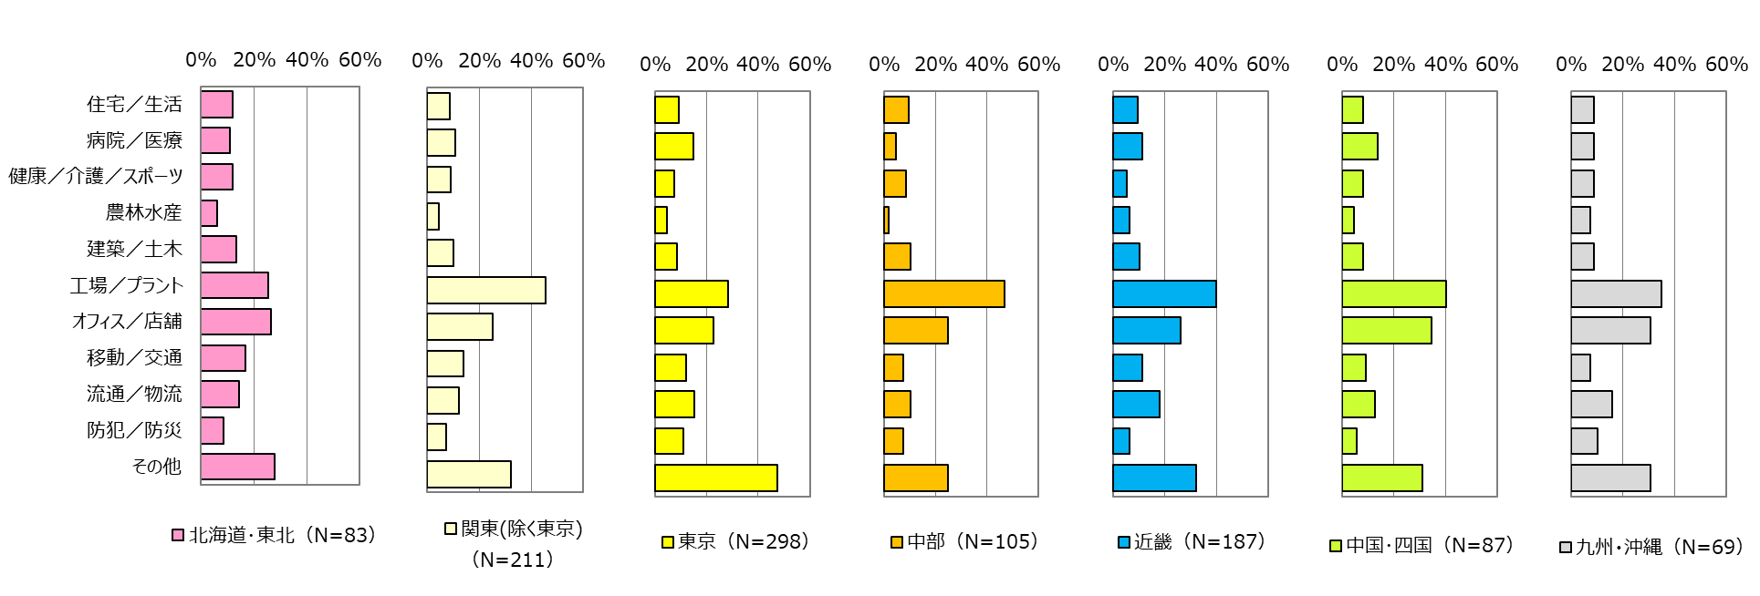
Q5.事業分野【現在】（地域別）
集計対象：
A.ユーザー企業、B.メーカー企業、
C.サブシステム提供企業、D.サービス提供企業、E.その他
Notes:
事業分野【現在】について地域別に比較したところ、それぞれの地域で事業分野の構成に大きな違いはみられなかった。
基本的にすべての地域で「工場／プラント」が最も高い割合となったが、北海道・東北は「オフィス／店舗」が最も高くなっている。

Slide 39
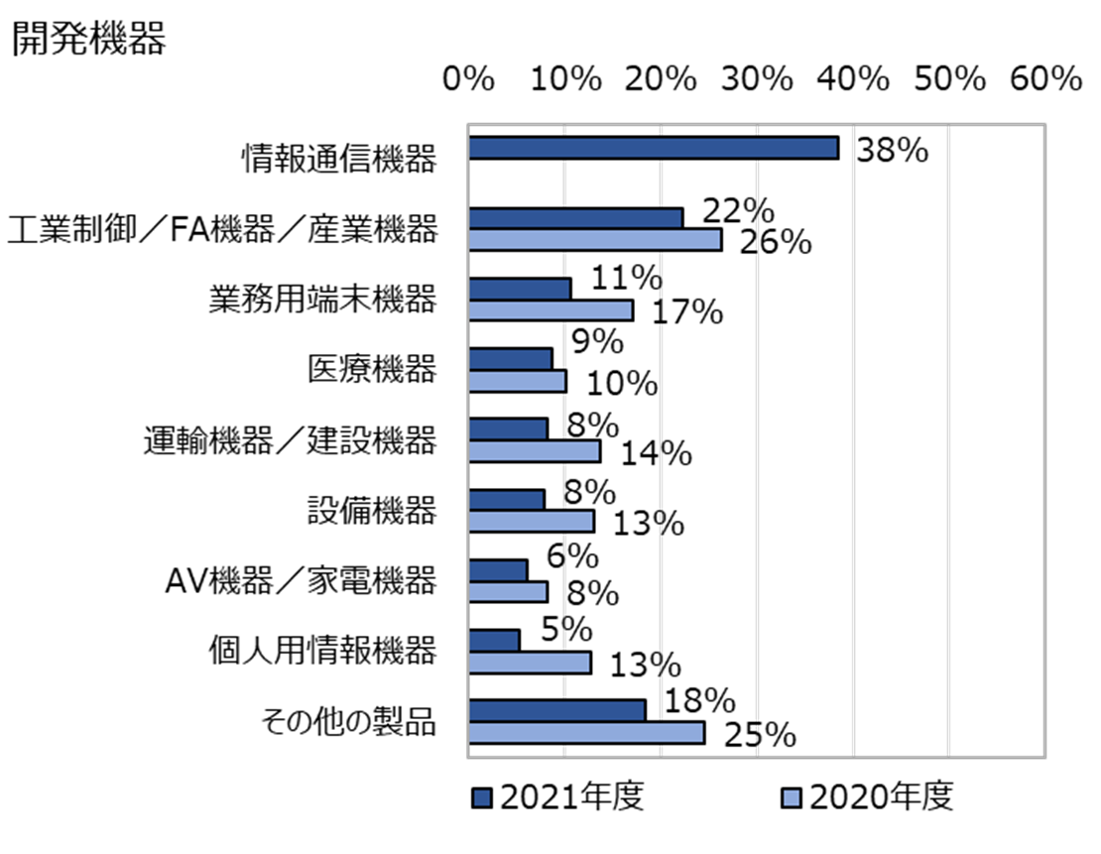
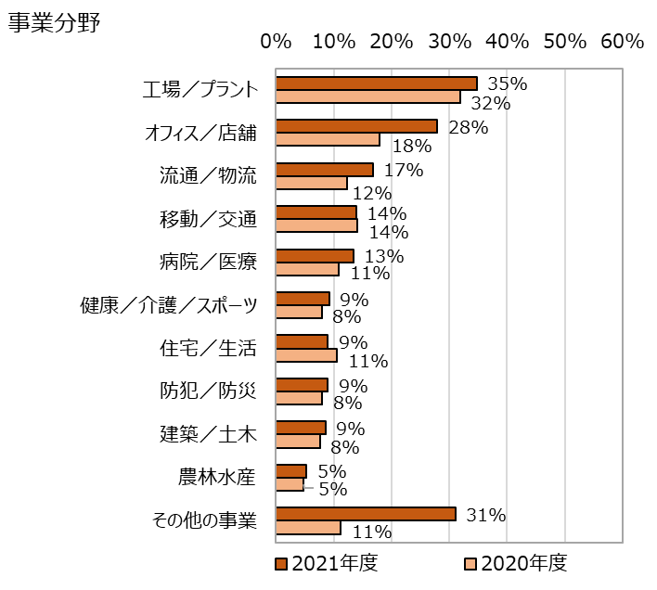
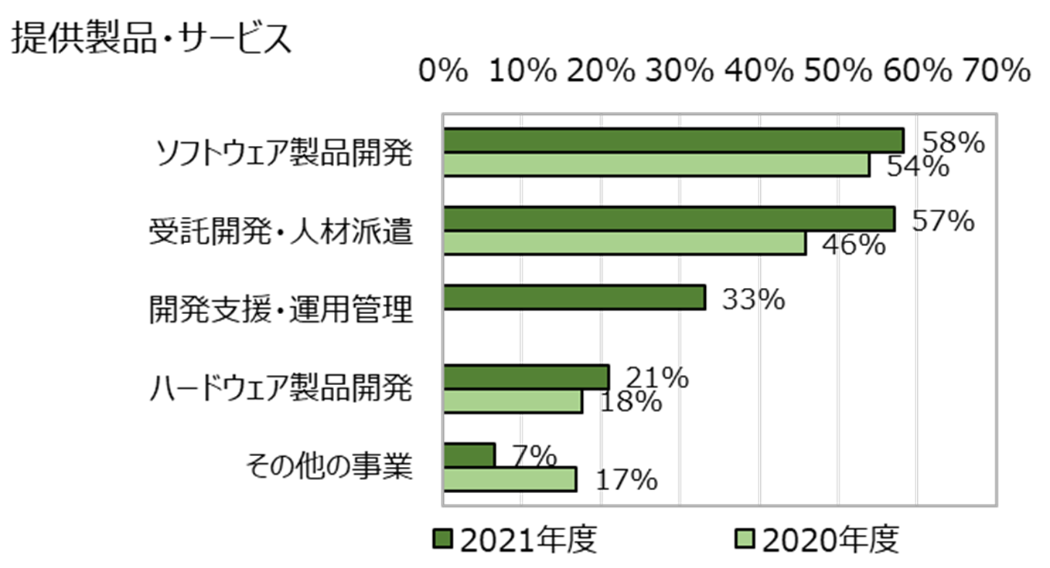
Q5.事業分野、開発機器、提供製品・サービス【現在】（経年比較）
集計対象：
B.メーカー企業、C.サブシステム提供企業、D.サービス提供企業
Notes:
主な位置づけの集計対象を「メーカー企業」、「サブシステム提供企業」、「サービス提供企業」とし、Nは、事情分野、開発機器、提供製品・サービスの何れかを選択した企業数で、各項目の％は、Nを母数とした割合としている。
事業分野、開発機器、提供製品・サービス【現在】について経年比較したところ、全体的に傾向の差はみられなかった。
追加した選択肢について、開発機器の「情報通信機器」と提供製品・サービスの「開発支援・人材派遣」は30%以上を占めており、いずれも「その他」は減少している。
一方で、事業分野における「その他の事業」の割合は、2021年度は31％と2020年度に比べて20ポイント高くなっている。

Slide 40
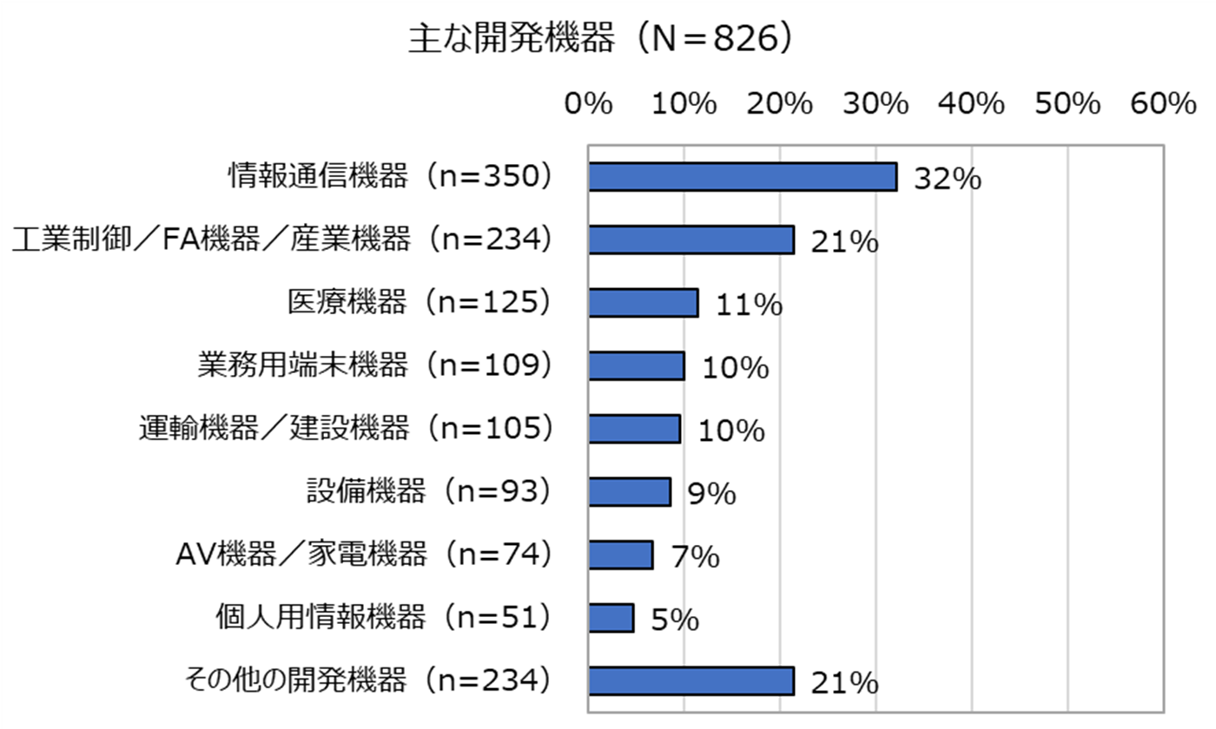
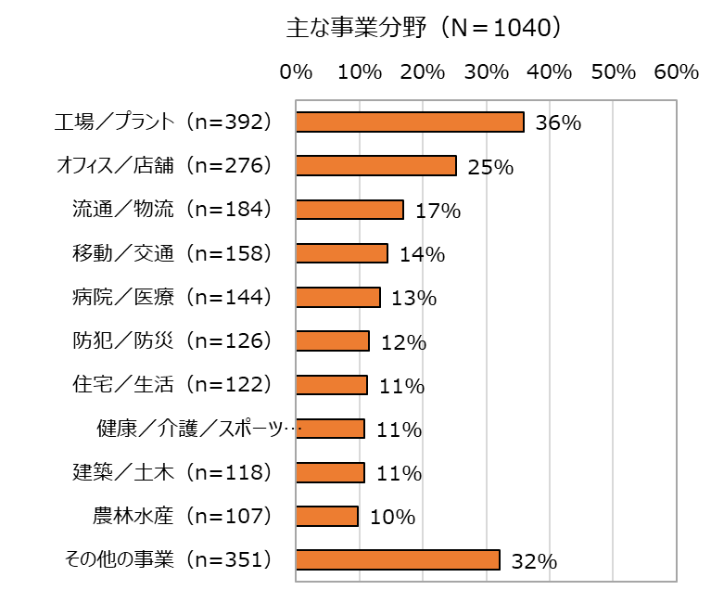
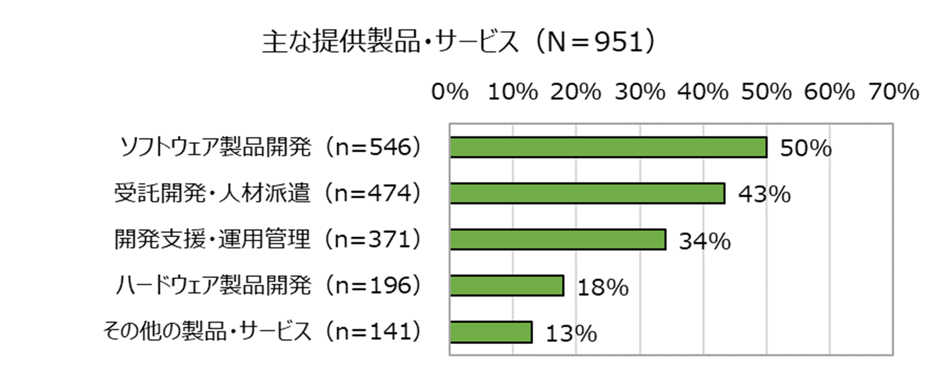
Q5.事業分野、開発機器、提供製品・サービス【5年後】
集計対象：
A.ユーザー企業、B.メーカー企業、
C.サブシステム提供企業、D.サービス提供企業、E.その他
Notes:
5年後の事業分野について、「工場／プラント」が36％と最も高く、次いで「その他の事業」が32％、「オフィス／店舗」が25％となっている。
5年後の開発機器について、「情報通信機器」が32％と最も高く、次いで「工業制御／FA機器／産業機器」、「その他の開発機器」が21％となっている。
5年後の提供製品・サービスについて、「ソフトウェア製品開発」が50％と最も高く、次いで「受託開発・人材派遣」が43％、「開発支援・運用管理」が34％となっている。

Slide 41
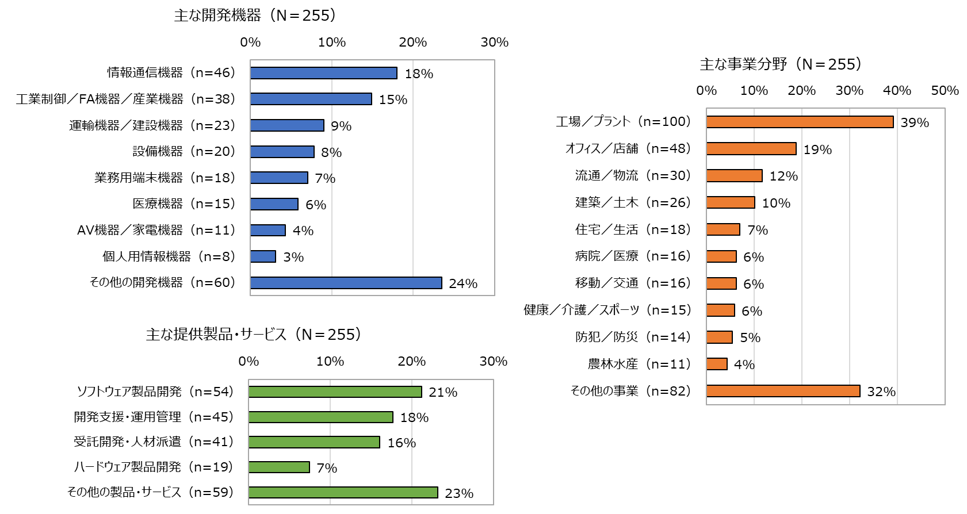
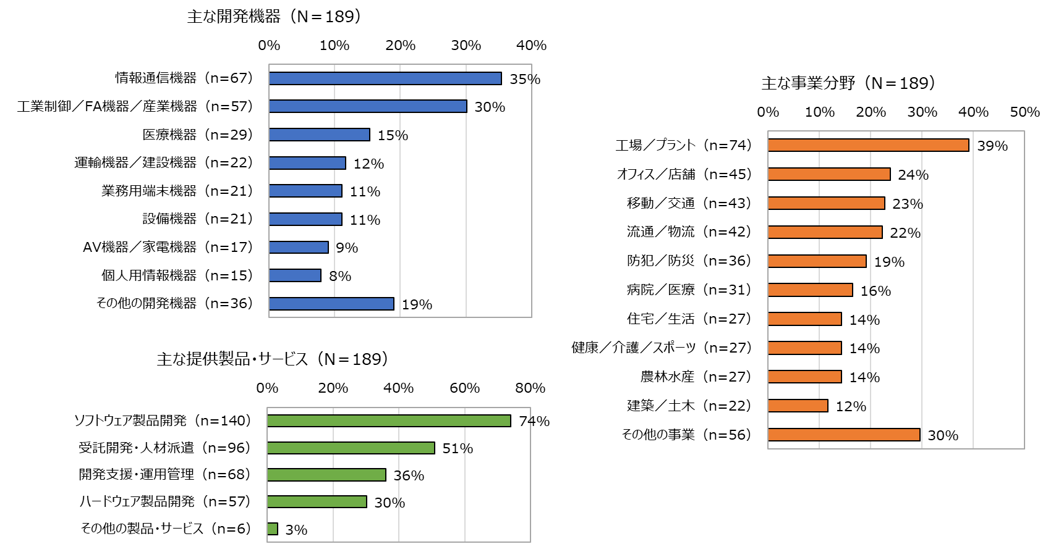
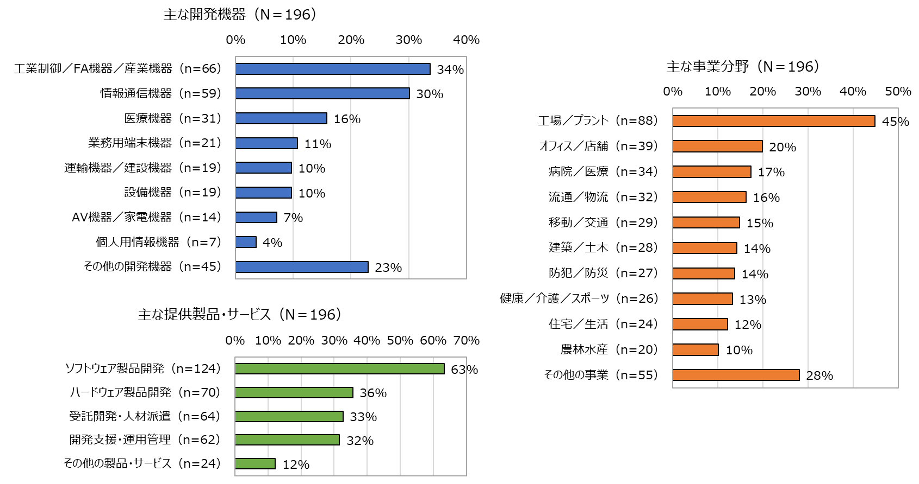
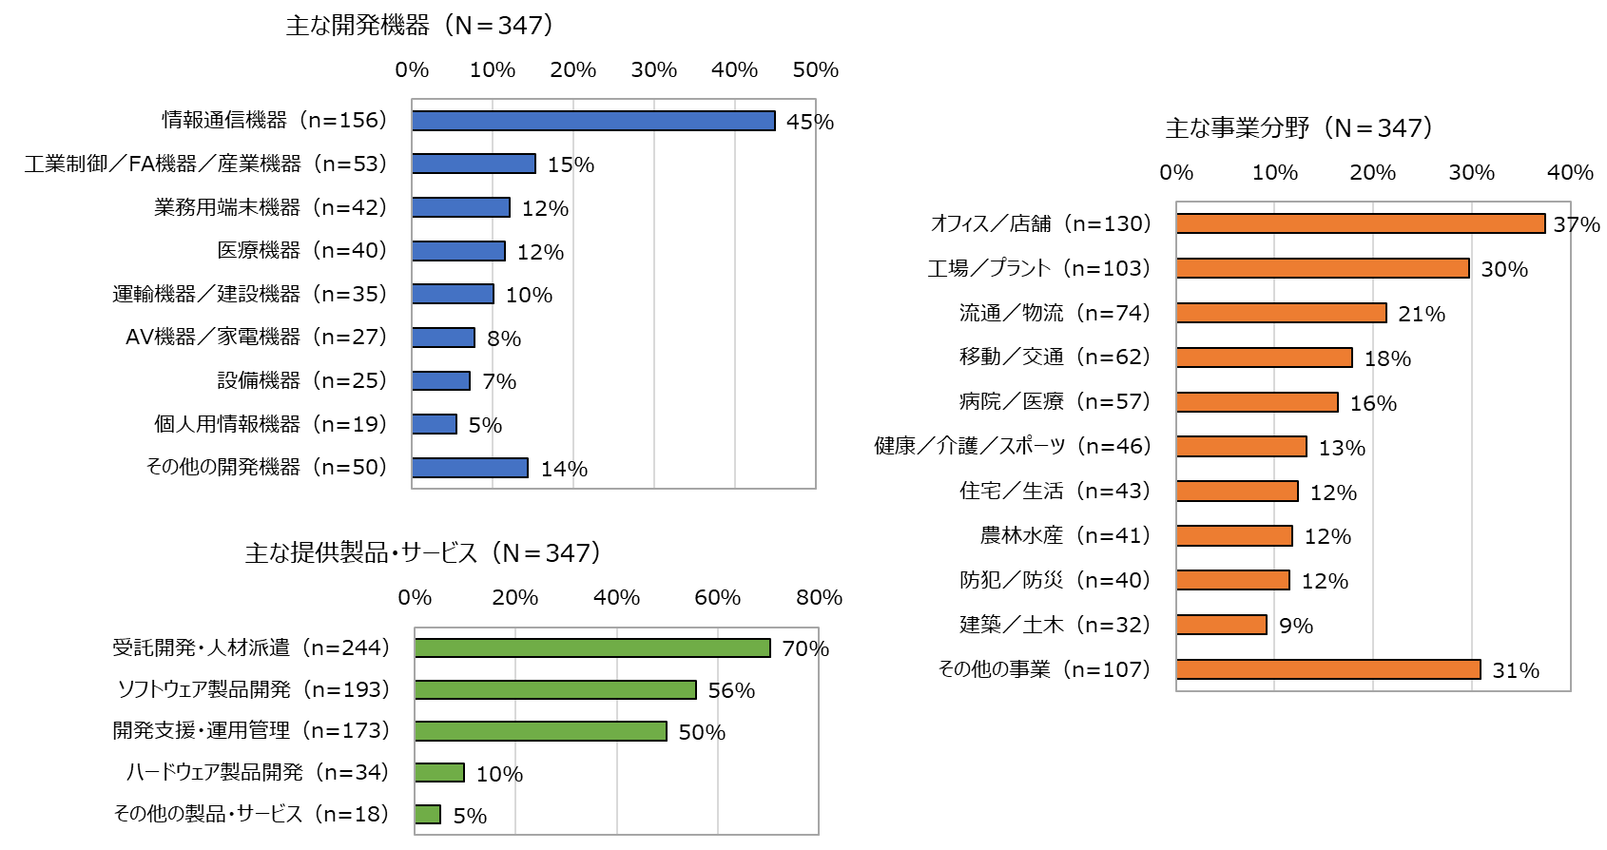
Q5.事業分野、開発機器、提供製品・サービス【5年後】
（産業構造の位置づけ別）
集計対象：
A.ユーザー企業、B.メーカー企業、
C.サブシステム提供企業、D.サービス提供企業
A.ユーザー企業
C.サブシステム提供企業
B.メーカー企業
D.サービス提供企業
Notes:
事業分野、開発機器、提供製品・サービス【5年後】について産業構造の位置づけ別に比較したところ、各項目によって傾向に差がみられた。
ユーザー企業、メーカー企業、サブシステム提供企業では、割合が上位の項目は同様の傾向がみられるが、ユーザー企業に比べて、メーカー企業、サブシステム提供企業は、主な提供製品・サービスにおける「ソフトウェア製品開発」の割合が3倍以上と高くなっている。
最も高い割合の項目をみると、主な開発機器ではメーカー企業が他の産業構造と異なり、主な事業分野と主な提供製品・サービスではサービス提供企業が他の産業構造と異なっている。

Slide 42
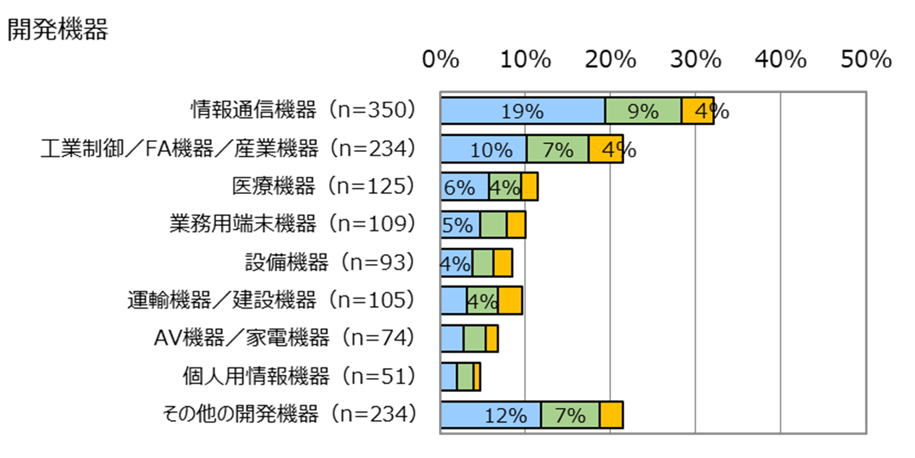
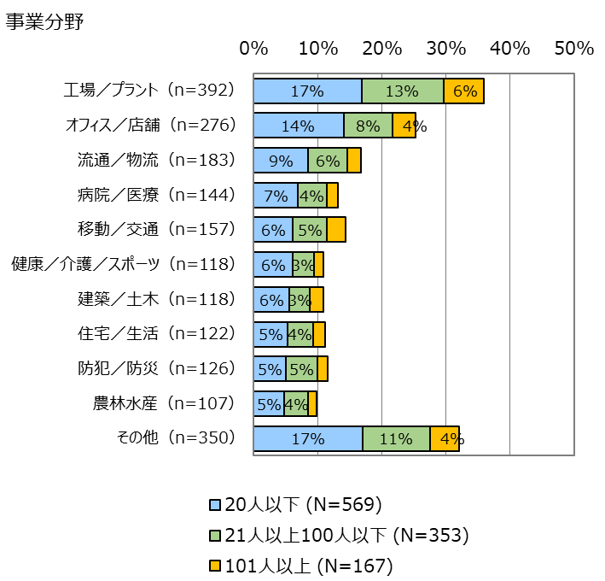
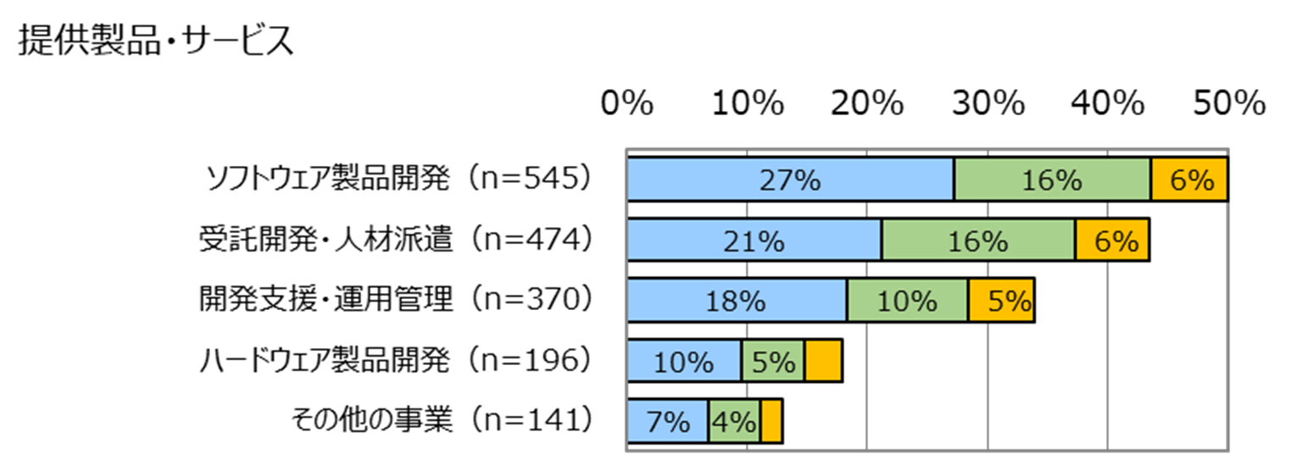
Q5.事業分野、開発機器、提供製品・サービス【5年後】（従業員数別）
集計対象：
A.ユーザー企業、B.メーカー企業、
C.サブシステム提供企業、D.サービス提供企業、E.その他
Notes:
事業分野、開発機器、提供製品・サービス【5年後】について従業員数別に比較したところ、全体的に傾向に差はみられなかった。

Slide 43
2.事業環境変化

Slide 44

Q6.取引形態【現在/5年後】
集計対象：
A.ユーザー企業、B.メーカー企業、C.サブシステム提供企業、D.サービス提供企業、E.その他
Notes:
現在の取引形態について、「水平分業型の事業が中心」が32％と最も高く、次いで「垂直統合型の事業が中心」が21％、「どちらかというと垂直統合型の事業が多い」が20％となっている。
5年後の取引形態について、「水平分業型の事業が中心」が31％と最も高く、次いで「垂直・水平ほぼ半々」が18％、「どちらかというと垂直統合型の事業が多い」が16％となっており、「垂直統合型」が「垂直・水平」の事業に移行している。
なお、「垂直統合型」は、企業系列等の特定の企業との取り引き、「水平分業型」は、不特定多数の企業との取り引きのことである。

Slide 45




Q6.取引形態【現在/5年後】（産業構造の位置づけ別）
集計対象：
A.ユーザー企業、B.メーカー企業、C.サブシステム提供企業、D.サービス提供企業
A.ユーザー企業
B.メーカー企業
C.サブシステム提供企業
D.サービス提供企業
Notes:
取引形態【現在/5年後】について産業構造の位置づけ別に比較したところ、現在におけるサービス提供企業を除いて、全体的に『垂直統合型』（「垂直統合型の事業が中心」＋「どちらかというと垂直統合型の事業が多い」）よりも『水平分業型』（「水平分業型の事業が中心」＋「どちらかというと水平分業型の事業が多い」）のほうが高い傾向がみられる。
また、すべての産業構造において、垂直統合型の事業は、現在よりも5年後に減らしていきたい意向を示している。

Slide 46


Q6.取引形態【現在/5年後】（従業員数別）
集計対象：
A.ユーザー企業、B.メーカー企業、C.サブシステム提供企業、D.サービス提供企業、E.その他
Notes:
取引形態【現在/5年後】について従業員数別に比較したところ、各従業員規模いずれも、現在は、垂直統合型の事業と水平分業型の事業がおおむね近い割合となっている。
一方で、各従業員規模いずれも、5年後は垂直統合型の事業が占める割合を減らしていきたいと考えている傾向がみられる。

Slide 47
Q6.取引形態【現在】（事業分野別）
集計対象：
A.ユーザー企業、B.メーカー企業、C.サブシステム提供企業、D.サービス提供企業、E.その他
Notes:
取引形態【現在】について事業分野別に比較したところ、いずれの事業分野においても「水平分業型の事業が中心」が最も高くなった。

Slide 48
Q6.取引形態【5年後】（事業分野別）
集計対象：
A.ユーザー企業、B.メーカー企業、C.サブシステム提供企業、D.サービス提供企業、E.その他
Notes:
取引形態【現在】について事業分野別に比較したところ、全体的に「水平分業型の事業が中心」が最も高くなっているが、「建築／土木」、「移動／交通」では「垂直・水平ほぼ半々」が最も高くなった。

Slide 49

Q6.取引形態【現在/5年後】（提供製品・サービス別）
集計対象：
A.ユーザー企業、B.メーカー企業、C.サブシステム提供企業、D.サービス提供企業、E.その他
Notes:
取引形態【現在/5年後】について提供製品・サービス別に比較したところ、B2C、B2Bどちらも垂直統合型よりも水平分業型の事業のほうが多くなっており、現在よりも5年後には垂直統合型の事業を減らしていきたい意向がみられる。

Slide 50







Q6.取引形態【現在/5年後】（地域別）
集計対象：
A.ユーザー企業、B.メーカー企業、C.サブシステム提供企業、D.サービス提供企業、E.その他
北海道・東北
関東（東京以外）
東京
中部
近畿
中国・四国
九州・沖縄
Notes:
取引形態【現在/5年後】について地域別に比較したところ、全体的に傾向の差はみられなかった。
なお、地域については、省庁における各地域経済産業局の管轄区域（都道府県）の分類に従っている。
但し、北海道と東北各県は「北海道・東北」、中国・四国各県は「中国・四国」、九州各県と沖縄県は「九州・沖縄」としてそれぞれまとめて集計し、関東は「関東（東京を除く）」と「東京」に分けて集計した。

Slide 51

Q7.事業形態【現在/5年後】
集計対象：
A.ユーザー企業、B.メーカー企業、C.サブシステム提供企業、D.サービス提供企業、E.その他
Notes:
現在の事業形態について、「プロダクト提供型の事業が中心」が28％と最も高く、次いで「サービス提供型の事業が中心」が23％、「どちらかというとプロダクト提供型の事業が多い」が17％となっている。
5年後の事業形態について、「プロダクト・サービスほぼ半々」が22％と最も高く、次いで「プロダクト提供型の事業が中心」が20％、「サービス提供型の事業が中心」が19％となっている。

Slide 52




Q7.事業形態【現在/5年後】（産業構造の位置づけ別）
集計対象：
A.ユーザー企業、B.メーカー企業、C.サブシステム提供企業、D.サービス提供企業
A.ユーザー企業
B.メーカー企業
C.サブシステム提供企業
D.サービス提供企業
Notes:
事業形態【現在/5年後】について産業構造の位置づけ別に比較したところ、メーカー企業とサブシステム提供企業は似た傾向がみられた。
ユーザー企業では、「プロダクト提供型の事業が中心」が他の産業構造に比べて多くなっており、サービス提供企業では、「サービス提供型の事業が中心」が多くなっている。
いずれの産業構造でも現在よりも5年後のほうがプロダクト提供型の事業を減らしていきたい意向がみられた。

Slide 53


Q7.事業形態【現在/5年後】（従業員数別）
集計対象：
A.ユーザー企業、B.メーカー企業、C.サブシステム提供企業、D.サービス提供企業、E.その他
Notes:
事業形態【現在/5年後】について従業員数別に比較したところ、各従業員規模いずれも、プロダクト提供型の事業を、現在よりも5年後は減らしていきたいと考えている傾向がみられた。
特に101人以上においては、現在は「プロダクト提供型の事業が中心」、「どちらかというとプロダクト提供型の事業が多い」を合わせて50％をこえているが、5年後は約40％となっており、10ポイント以上の差がついている。

Slide 54







Q7.事業形態【現在/5年後】（地域別）
集計対象：
A.ユーザー企業、B.メーカー企業、C.サブシステム提供企業、D.サービス提供企業、E.その他
北海道・東北
関東（東京以外）
東京
中部
近畿
中国・四国
九州・沖縄
Notes:
事業形態【現在/5年後】について地域別に比較したところ、全体的に大きな傾向の差はみられなかった。
各地域いずれも、現在はプロダクト提供型の事業が中心・多くなっているが、5年後にはプロダクト提供型事業の割合を減らしていきたいと考えている傾向がみられる。
ただし、中国・四国については、現在/5年後でプロダクト提供型事業の割合にほとんど変化がない結果となった。

Slide 55
Q7.事業形態【現在】（事業分野別）
集計対象：
A.ユーザー企業、B.メーカー企業、C.サブシステム提供企業、D.サービス提供企業、E.その他
Notes:
事業形態【現在】について事業分野別に比較したところ、全体的に「プロダクト提供型の事業が中心」が最も高い事業分野が多いが、「オフィス／店舗」、「移動／交通」、「流通／物流」、「その他の事業」では「サービス提供型の事業が中心」が最も高くなった。

Slide 56
Q7.事業形態【5年後】（事業分野別）
集計対象：
A.ユーザー企業、B.メーカー企業、C.サブシステム提供企業、D.サービス提供企業、E.その他
Notes:
事業形態【5年後】について事業分野別に比較したところ、全体的に「プロダクト・サービスほぼ半々」が最も高い事業分野が多いが、「その他の事業」では「サービス提供型の事業が中心」が最も高くなった。

Slide 57

Q7.事業形態【現在/5年後】（提供製品・サービス別）
集計対象：
A.ユーザー企業、B.メーカー企業、C.サブシステム提供企業、D.サービス提供企業、E.その他
Notes:
事業形態【現在/5年後】について提供製品・サービス別に比較したところ、B2CはB2Bよりも「プロダクト・サービスほぼ半々」の割合が高く、『サービス提供型の事業』（「サービス提供型の事業が中心」＋「どちらかというとサービス提供型の事業が多い」）が低い傾向がみられる。

Slide 58

Q8.製品・サービスの提供先【現在/5年後】
集計対象：
A.ユーザー企業、B.メーカー企業、C.サブシステム提供企業、D.サービス提供企業、E.その他
Notes:
現在の製品・サービスの提供先について、「ビジネスユーザへの提供（B2B）が中心」が61％と最も高く、次いで「どちらかというとビジネスユーザへの提供（B2B）が多い」が14％、「エンドユーザへの提供（B2C）が中心」が9％となっている。
5年後の製品・サービスの提供先について、「ビジネスユーザへの提供（B2B）が中心」が49％と最も高く、次いで「どちらかというとビジネスユーザへの提供（B2B）が多い」が16％、「エンドユーザ（B2C）・ビジネスユーザ（B2B）ほぼ半々」が14％となっている。

Slide 59




Q8.製品・サービスの提供先【現在】（産業構造の位置づけ別）
集計対象：
A.ユーザー企業、B.メーカー企業、
C.サブシステム提供企業、D.サービス提供企業
A.ユーザー企業
B.メーカー企業
C.サブシステム提供企業
D.サービス提供企業
Notes:
製品・サービスの提供先【現在】について産業構造の位置づけ別に比較したところ、全体的に傾向の差はみられなかった。

Slide 60


Q8.製品・サービスの提供先【現在/5年後】 （従業員数別）
集計対象：
A.ユーザー企業、B.メーカー企業、
C.サブシステム提供企業、D.サービス提供企業、E.その他
Notes:
製品・サービスの提供先【現在/5年後】について従業員数別に比較したところ、従業員規模が増加するほどエンドユーザへの提供の割合が少なく、ビジネスユーザへの提供の割合が高い傾向がみられた。
また、各従業員規模いずれも、5年後には現在よりもビジネスユーザへの提供の割合を減らしていきたい意向がみられる。

Slide 61







Q8.製品・サービスの提供先【現在/5年後】（地域別）
集計対象：
A.ユーザー企業、B.メーカー企業、C.サブシステム提供企業、D.サービス提供企業、E.その他
北海道・東北
関東（東京以外）
東京
中部
近畿
中国・四国
九州・沖縄
Notes:
製品・サービスの提供先【現在/5年後】について地域別に比較したところ、全体的に傾向の差はみられなかった。
各地域いずれも、エンドユーザへの提供よりもビジネスユーザへの提供の割合が高く、現在では「ビジネスユーザへの提供（B2B）が中心」が5～6割半ばとなっている。また、各地域いずれも、5年後には、現在よりもビジネスユーザへの提供の割合を減らしていきたい意向がみられる。

Slide 62

Q9.開発スタイル【現在】
集計対象：
A.ユーザー企業、B.メーカー企業、C.サブシステム提供企業、D.サービス提供企業、E.その他
Notes:
現在の開発スタイルについて、すべての開発スタイルで「ほとんどない（約1割未満）」が最も高くなっており、特に「ノーコード／ローコード開発」（62％）、「DevOpsを導入した開発」（53％）では半数を超えている。

Slide 63

Q9.開発スタイル【現在】（産業構造の位置づけ別）
集計対象：
A.ユーザー企業、B.メーカー企業、
C.サブシステム提供企業、D.サービス提供企業
Notes:
開発スタイル【現在】について産業構造の位置づけ別に比較したところ、「ノーコード／ローコード開発」を除くすべての項目で、ユーザー企業はほかの企業よりも「ほとんどない（約1割未満）」の割合が高くなっている。

Slide 64

Q9.開発スタイル【現在】（従業員数別）
集計対象：
A.ユーザー企業、B.メーカー企業、C.サブシステム提供企業、D.サービス提供企業、E.その他
Notes:
開発スタイル【現在】について従業員数別に比較したところ、各開発スタイルによって傾向に差がみられた。
「ソフトウェアファースト開発」、「標準プラットフォームを利用した開発」は、従業員規模が大きいほど、重要と回答する割合が低くなっている。

Slide 65

Q9.開発スタイル【5年後】
集計対象：
A.ユーザー企業、B.メーカー企業、C.サブシステム提供企業、D.サービス提供企業、E.その他
Notes:
5年後の開発スタイルについて、「ほぼ半々（約4割以上6割未満）」になっている/したいの回答では、E.派生・再利用開発およびF.新規開発（派生・再利用開発以外のもの）が19％と最も高くなっている。

Slide 66

Q9.開発スタイル【5年後】（産業構造の位置づけ別）
集計対象：
A.ユーザー企業、B.メーカー企業、C.サブシステム提供企業、D.サービス提供企業
Notes:
開発スタイル【5年後】について産業構造の位置づけ別に比較したところ、全体的にユーザー企業とその他の企業で傾向の差がみられた。
ユーザー企業では、開発スタイルとして『当てはまる』（「ほぼすべて」＋「どちらかというと多い」）という回答割合が小さく、その他の企業の2分の1程度にとどまっている傾向がある。

Slide 67

Q9.開発スタイル【5年後】（従業員数別）
集計対象：
A.ユーザー企業、B.メーカー企業、C.サブシステム提供企業、D.サービス提供企業、E.その他
Notes:
開発スタイル【5年後】について従業員数別に比較したところ、各開発スタイルによって傾向に差がみられた。
「ソフトウェアファースト開発」は、開発スタイル【現在】と同様に、従業員規模が大きいほど、重要と回答する割合が低くなっている。

Slide 68
3. 新技術へ向けた変革

Slide 69

Q10.システムに関わる要件の変化
集計対象：
A.ユーザー企業、B.メーカー企業、C.サブシステム提供企業、D.サービス提供企業、E.その他
Notes:
システムの要件の変化について、「当てはまる」と回答したのはF.セキュリティ／プライバシー保護の強化が34％で最も高く、次いでA.適用技術の複雑化・高度化およびE.安全性の向上（機能安全への対応等）が28％となっている。

Slide 70

Q10.システムに関わる要件の変化（産業構造の位置づけ別）
集計対象：
A.ユーザー企業、B.メーカー企業、C.サブシステム提供企業、D.サービス提供企業
Notes:
システムに関わる要件の変化について産業構造の位置づけ別に比較したところ、全体的にユーザー企業はその他の企業に比べて、『当てはまる』（「当てはまる」＋「やや当てはまる」）割合が小さくなっている。

Slide 71

Q10.システムに関わる要件の変化（従業員数別）
集計対象：
A.ユーザー企業、B.メーカー企業、C.サブシステム提供企業、D.サービス提供企業、E.その他
Notes:
システムに関わる要件の変化について従業員数別に比較したところ、各項目で傾向に差がみられた。
「セキュリティ、プライバシー保護の強化」、「安全性の向上、機能安全への対応等」、「対応すべき規格等の増加」は、従業員規模が大きくなるほど「当てはまる」割合が高くなる傾向があらわれている。

Slide 72
Q10.システムに関わる要件の変化（事業分野別）
集計対象：
A.ユーザー企業、B.メーカー企業、C.サブシステム提供企業、D.サービス提供企業、E.その他
Notes:
【適用技術の複雑化・高度化】について事業分野別に比較したところ、全体的に『当てはまる』（「当てはまる」+「やや当てはまる」）の回答が高くなっており、『当てはまらない』（「あまり当てはまらない」+「当てはまらない」）の回答を大きく上回った。

Slide 73
Q10.システムに関わる要件の変化（事業分野別）
集計対象：
A.ユーザー企業、B.メーカー企業、C.サブシステム提供企業、D.サービス提供企業、E.その他
Notes:
【部品の増加・プラットフォームの増加】について事業分野別に比較したところ、全体的に「やや当てはまる」の回答が最も高くなった。

Slide 74
Q10.システムに関わる要件の変化（事業分野別）
集計対象：
A.ユーザー企業、B.メーカー企業、C.サブシステム提供企業、D.サービス提供企業、E.その他
Notes:
【つながる対象が増加】について事業分野別に比較したところ、全体的に「やや当てはまる」の回答が最も高くなった。

Slide 75
Q10.システムに関わる要件の変化（事業分野別）
集計対象：
A.ユーザー企業、B.メーカー企業、C.サブシステム提供企業、D.サービス提供企業、E.その他
Notes:
【利用形態・利用方法の多様化】について事業分野別に比較したところ、全体的に「やや当てはまる」が最も高く、次いで「当てはまる」が高い事業分野が多いが、「工場／プラント」、「移動／交通」では、「あまり当てはまらない」が「当てはまる」を上回った。

Slide 76
Q10.システムに関わる要件の変化（事業分野別）
集計対象：
A.ユーザー企業、B.メーカー企業、C.サブシステム提供企業、D.サービス提供企業、E.その他
Notes:
【安全性の向上（機能安全への対応等）】について事業分野別に比較したところ、全体的に「当てはまる」「やや当てはまる」の回答が高くなったが、「農林水産」では「あまり当てはまらない」が「やや当てはまる」を上回った。

Slide 77
Q10.システムに関わる要件の変化（事業分野別）
集計対象：
A.ユーザー企業、B.メーカー企業、C.サブシステム提供企業、D.サービス提供企業、E.その他
Notes:
【セキュリティ／プライバシー保護の強化】について事業分野別に比較したところ、全体的に『当てはまる』（「当てはまる」+「やや当てはまる」）の回答が高くなっており、『当てはまらない』（「あまり当てはまらない」+「当てはまらない」）の回答を大きく上回った。

Slide 78
Q10.システムに関わる要件の変化（事業分野別）
集計対象：
A.ユーザー企業、B.メーカー企業、C.サブシステム提供企業、D.サービス提供企業、E.その他
Notes:
【仕向地・出荷先の拡大】について事業分野別に比較したところ、全体的に「あまり当てはまらない」が最も高くなったが、「健康／介護／スポーツ」では「やや当てはまる」も同率で最も高くなった。

Slide 79
Q10.システムに関わる要件の変化（事業分野別）
集計対象：
A.ユーザー企業、B.メーカー企業、C.サブシステム提供企業、D.サービス提供企業、E.その他
Notes:
【対応すべき規格等の増加】について事業分野別に比較したところ、全体的に「やや当てはまる」が最も高く、次いで「あまり当てはまらない」が高くなった事業分野が多い。

Slide 80
Q10.システムに関わる要件の変化（事業分野別）
集計対象：
A.ユーザー企業、B.メーカー企業、C.サブシステム提供企業、D.サービス提供企業、E.その他
Notes:
【開発・製造データの企業間共有への対応・強化】について事業分野別に比較したところ、全体的に、「やや当てはまる」が最も高い事業分野と「あまり当てはまらない」が最も高い事業分野で回答が分かれた。

Slide 81
Q10.システムに関わる要件の変化（事業分野別）
集計対象：
A.ユーザー企業、B.メーカー企業、C.サブシステム提供企業、D.サービス提供企業、E.その他
Notes:
【システムオブシステムズへの対応・強化】について事業分野別に比較したところ、全体的に「あまり当てはまらない」が最も高くなったが、「健康／介護／スポーツ」では「やや当てはまる」が最も高くなった。

Slide 82
Q10.システムに関わる要件の変化（事業分野別）
集計対象：
A.ユーザー企業、B.メーカー企業、C.サブシステム提供企業、D.サービス提供企業、E.その他
Notes:
【市場投入までの時間短縮】について事業分野別に比較したところ、全体的に「やや当てはまる」が最も高くなった。

Slide 83
Q10.システムに関わる要件の変化（事業分野別）
集計対象：
A.ユーザー企業、B.メーカー企業、C.サブシステム提供企業、D.サービス提供企業、E.その他
Notes:
【出荷後・運用中の更新の迅速化（OTAなど）】について事業分野別に比較したところ、全体的に「やや当てはまる」が最も高くなった。

Slide 84
Q10.システムに関わる要件の変化（事業分野別）
集計対象：
A.ユーザー企業、B.メーカー企業、C.サブシステム提供企業、D.サービス提供企業、E.その他
Notes:
【運用時データの収集・活用拡大】について事業分野別に比較したところ、全体的に「やや当てはまる」の回答が最も高くなったが、「防犯／防災」では「あまり当てはまらない」も同率で最も高くなった。

Slide 85
Q10.システムに関わる要件の変化（事業分野別）
集計対象：
A.ユーザー企業、B.メーカー企業、C.サブシステム提供企業、D.サービス提供企業、E.その他
Notes:
【アジャイルガバナンスへの対応・強化】について事業分野別に比較したところ、全体的に『当てはまらない』（「あまり当てはまらない」+「当てはまらない」）の回答が高く、『当てはまる』（「当てはまる」+「やや当てはまる」）の回答を大きく上回った。

Slide 86
Q10.システムに関わる要件の変化（事業分野別）
集計対象：
A.ユーザー企業、B.メーカー企業、C.サブシステム提供企業、D.サービス提供企業、E.その他
Notes:
【その他】について事業分野別に比較したところ、全体的に「どちらともいえない」の回答が最も高くなった。

Slide 87

Q10.システムに関わる要件の変化（提供製品・サービス別）
集計対象：
A.ユーザー企業、B.メーカー企業、
C.サブシステム提供企業、D.サービス提供企業、E.その他
Notes:
システムに関わる要件の変化について提供製品・サービス別に比較したところ、全体的に傾向の差はみられなかった。

Slide 88

Q11.要件の変化への対応
集計対象：
A.ユーザー企業、B.メーカー企業、C.サブシステム提供企業、D.サービス提供企業、E.その他
Notes:
システム要件変化への対応について、「重要と思う」と回答したのは、I.技術者の教育・訓練、スキルの向上が57％と最も高く、次いでL.クラウドサービスの活用が38％、H.新たな開発技術（AI等）の導入が27％となっている。

Slide 89

Q11.要件の変化への対応（産業構造の位置づけ別）
集計対象：
A.ユーザー企業、B.メーカー企業、C.サブシステム提供企業、D.サービス提供企業
Notes:
要件の変化への対応について産業構造の位置づけ別に比較したところ、全体的にユーザー企業はその他の企業に比べて、『重要と思う』（「重要と思う」＋「やや重要と思う」）と認識している割合が小さくなっている。
ただし、「外部の専門企業への委託」では、ユーザー企業よりもサービス提供企業のほうが『重要と思う』割合が低くなっている。また、「その他」ではユーザー企業よりもメーカー企業、サービス提供企業のほうが『重要と思う』割合が低い。

Slide 90

Q11.要件の変化への対応（従業員数別）
集計対象：
A.ユーザー企業、B.メーカー企業、C.サブシステム提供企業、D.サービス提供企業、E.その他
Notes:
要件の変化への対応について従業員数別に比較したところ、各対応によって傾向に差がみられた。
「クラウドサービスの活用」は従業員規模が大きくなるほど「重要と思う」割合が高くなっていく傾向が顕著にみられる。

Slide 91
Q11.要件の変化への対応（事業分野別）
集計対象：
A.ユーザー企業、B.メーカー企業、C.サブシステム提供企業、D.サービス提供企業、E.その他
Notes:
【アーキテクチャの見直し】について事業分野別に比較したところ、全体的に『重要と思う』（「重要と思う」+「やや重要と思う」）の回答が高くなっており、『重要と思わない』（「あまり重要と思わない」+「重要と思わない」）の回答を大きく上回った。

Slide 92
Q11.要件の変化への対応（事業分野別）
集計対象：
A.ユーザー企業、B.メーカー企業、C.サブシステム提供企業、D.サービス提供企業、E.その他
Notes:
【ソフトウェア・プラットフォームの導入】について事業分野別に比較したところ、全体的に『重要と思う』（「重要と思う」+「やや重要と思う」）の回答が高くなっており、『重要と思わない』（「あまり重要と思わない」+「重要と思わない」）の回答を大きく上回った。

Slide 93
Q11.要件の変化への対応（事業分野別）
集計対象：
A.ユーザー企業、B.メーカー企業、C.サブシステム提供企業、D.サービス提供企業、E.その他
Notes:
【ハードウェアの高機能・高性能化】について事業分野別に比較したところ、全体的に『重要と思う』（「重要と思う」+「やや重要と思う」）の回答が高くなっており、『重要と思わない』（「あまり重要と思わない」+「重要と思わない」）の回答を大きく上回った。

Slide 94
Q11.要件の変化への対応（事業分野別）
集計対象：
A.ユーザー企業、B.メーカー企業、C.サブシステム提供企業、D.サービス提供企業、E.その他
Notes:
【プロダクトライン設計の導入】について事業分野別に比較したところ、全体的に「どちらともいえない」の回答が最も高くなっているが、「農林水産」では「やや重要と思う」の回答が最も高くなった。

Slide 95
Q11.要件の変化への対応（事業分野別）
集計対象：
A.ユーザー企業、B.メーカー企業、C.サブシステム提供企業、D.サービス提供企業、E.その他
Notes:
【モデルベース開発の導入】について事業分野別に比較したところ、全体的に「どちらともいえない」の回答が最も高くなっているが、「健康／介護／スポーツ」では「やや重要と思う」が、「その他の事業」では「わからない」の回答が最も高くなった。

Slide 96
Q11.要件の変化への対応（事業分野別）
集計対象：
A.ユーザー企業、B.メーカー企業、C.サブシステム提供企業、D.サービス提供企業、E.その他
Notes:
【アジャイル開発の採用】について事業分野別に比較したところ、「やや重要と思う」が最も高い事業分野と「どちらともいえない」が最も高い事業分野で回答が分かれた。

Slide 97
Q11.要件の変化への対応（事業分野別）
集計対象：
A.ユーザー企業、B.メーカー企業、C.サブシステム提供企業、D.サービス提供企業、E.その他
Notes:
【DevOpsの採用】について事業分野別に比較したところ、全体的に「どちらともいえない」の回答が最も高くなっているが、「その他の事業」では「わからない」の回答が最も高くなった。

Slide 98
Q11.要件の変化への対応（事業分野別）
集計対象：
A.ユーザー企業、B.メーカー企業、C.サブシステム提供企業、D.サービス提供企業、E.その他
Notes:
【新たな開発技術（AI等）の導入】について事業分野別に比較したところ、全体的に『重要と思う』（「重要と思う」+「やや重要と思う」）の回答が高くなっており、『重要と思わない』（「あまり重要と思わない」+「重要と思わない」）の回答を大きく上回った。

Slide 99
Q11.要件の変化への対応（事業分野別）
集計対象：
A.ユーザー企業、B.メーカー企業、C.サブシステム提供企業、D.サービス提供企業、E.その他
Notes:
【技術者の教育・訓練、スキルの向上】について事業分野別に比較したところ、全体的に「重要と思う」の回答が最も高くなっており、すべての事業分野で半数を超えた。

Slide 100
Q11.要件の変化への対応（事業分野別）
集計対象：
A.ユーザー企業、B.メーカー企業、C.サブシステム提供企業、D.サービス提供企業、E.その他
Notes:
【外部の専門企業への委託】について事業分野別に比較したところ、「やや重要と思う」が最も高い事業分野と「どちらともいえない」が最も高い事業分野で回答が分かれた。

Slide 101
Q11.要件の変化への対応（事業分野別）
集計対象：
A.ユーザー企業、B.メーカー企業、C.サブシステム提供企業、D.サービス提供企業、E.その他
Notes:
【デジタルツイン・仮想環境の活用】について事業分野別に比較したところ、全体的に「どちらともいえない」の回答が最も高い事業分野が多いが、「健康／介護／スポーツ」、「農林水産」、「建築／土木」では「やや重要と思う」の回答が最も高くなった。

Slide 102
Q11.要件の変化への対応（事業分野別）
集計対象：
A.ユーザー企業、B.メーカー企業、C.サブシステム提供企業、D.サービス提供企業、E.その他
Notes:
【クラウドサービスの活用】について事業分野別に比較したところ、全体的に「重要と思う」の回答が最も高くなった。

Slide 103
Q11.要件の変化への対応（事業分野別）
集計対象：
A.ユーザー企業、B.メーカー企業、C.サブシステム提供企業、D.サービス提供企業、E.その他
Notes:
【その他】について事業分野別に比較したところ、全体的に「わからない」の回答が最も高くなった。

Slide 104

Q11.要件の変化への対応（提供製品・サービス別）
集計対象：
A.ユーザー企業、B.メーカー企業、
C.サブシステム提供企業、D.サービス提供企業、E.その他
Notes:
要件の変化への対応について提供製品・サービス別に比較したところ、全体的に傾向の差はみられなかった。

Slide 105

Q12.競争優位性
集計対象：
A.ユーザー企業、B.メーカー企業、C.サブシステム提供企業、D.サービス提供企業、E.その他
Notes:
競争優位性について、D.商品企画力・マーケティング力（49％）およびE.生産自動化・省力化（48％）では「劣位（他社と比べて劣っている）」の回答が高くなっており、「同等（他社と同程度）」の回答を上回った。

Slide 106

Q12.競争優位性（産業構造の位置づけ別）
集計対象：
A.ユーザー企業、B.メーカー企業、C.サブシステム提供企業、D.サービス提供企業
Notes:
競争優位性について産業構造の位置づけ別に比較したところ、ユーザー企業はほかの企業に比べて「優位（他社と比べて優れている）」と回答する割合が小さい傾向がみられる。
ただし、「商品企画力・マーケティング力」、「生産自動化・省力化」では異なる傾向がみられ、メーカー企業がほかの企業に比べて「優位（他社と比べて優れている）」と回答する割合が高く、ほかの企業は同程度で並んでいる。

Slide 107

Q12.競争優位性（従業員数別）
集計対象：
A.ユーザー企業、B.メーカー企業、C.サブシステム提供企業、D.サービス提供企業、E.その他
Notes:
競争優位性について従業員数別に比較したところ、項目によって傾向の差がみられた。
20人以下では、「優位（他社と比べて優れている）」と回答した割合が4割前後となっている項目が多い。（「商品企画力・マーケティング力」、「生産自動化・省力化」、「その他」以外の5項目）

Slide 108
Q12.競争優位性（事業分野別）（1/2）
集計対象：A.ユーザー企業、B.メーカー企業、C.サブシステム提供企業、D.サービス提供企業、E.その他
Notes:
競争優位性について事業分野別に比較したところ、全体的に大きな傾向の差はみられなかった。

Slide 109
Q12.競争優位性（事業分野別） （2/2）
集計対象：A.ユーザー企業、B.メーカー企業、C.サブシステム提供企業、D.サービス提供企業、E.その他
Notes:
競争優位性について事業分野別に比較したところ、全体的に大きな傾向の差はみられなかった。

Slide 110

Q12.競争優位性（提供製品・サービス別）
集計対象：
A.ユーザー企業、B.メーカー企業、
C.サブシステム提供企業、D.サービス提供企業、E.その他
Notes:
競争優位性について提供製品・サービス別に比較したところ、全体的に傾向の差はみられなかった。

Slide 111


Q13-A.DXの状況【事業への影響/取り組み】
集計対象：
A.ユーザー企業、B.メーカー企業、C.サブシステム提供企業、D.サービス提供企業、E.その他
Notes:
DX全般の事業への影響について、「大きい」が36％と最も高く、次いで「小さい」が25％、「わからない」が19％となっている。
取り組みについて、「あまり活発ではない」が39％と最も高く、次いで「活発」が29％、「あまり活発ではない」、「取り組んでいない」が同率で13％となっている。

Slide 112



Q13-A.DXの状況（産業構造の位置づけ別）
集計対象：
A.ユーザー企業、B.メーカー企業、C.サブシステム提供企業、D.サービス提供企業
Notes:
DXの状況について産業構造の位置づけ別に比較したところ、全体的にメーカー企業およびサブシステム提供企業は、ユーザー企業およびサービス提供企業に比べて、『大きい／活発／高い』（「非常に大きい」＋「大きい」、「非常に活発」＋「活発」、「非常に高い」＋「高い」）の割合が高くなっている。

Slide 113



Q13-A.DXの状況（従業員数別）
集計対象：
A.ユーザー企業、B.メーカー企業、C.サブシステム提供企業、D.サービス提供企業、E.その他
Notes:
DXの状況について従業員数別に比較したところ、従業員規模が大きくなるほど、事業への影響は大きく、より活発に取り組んでおり、必要性も高いと認識している傾向がみられた。

Slide 114
Q13-A.DXの状況（事業分野別）
集計対象：
A.ユーザー企業、B.メーカー企業、C.サブシステム提供企業、D.サービス提供企業、E.その他
Notes:
DXの状況について事業分野別に比較したところ、事業への影響および必要性については「大きい」・「高い」が最も高くなっている。
取り組みについては、「健康／介護／スポーツ」、「移動／交通」、「防犯／防災」は「活発」が最も高く、そのほかの事業分野では「あまり活発ではない」が最も高くなっている。

Slide 115



Q13-A.DXの状況（提供製品・サービス別）
集計対象：
A.ユーザー企業、B.メーカー企業、
C.サブシステム提供企業、D.サービス提供企業、E.その他
Notes:
DXの状況について提供製品・サービス別に比較したところ、全体的に傾向の差はみられなかった。

Slide 116

Q13-A.DXの状況【事業への影響】 （経年比較）
集計対象：
B.メーカー企業、C.サブシステム提供企業、D.サービス提供企業
Notes:
DXの状況【事業への影響】について経年比較したところ、2021年度は、2020年度以前に比べて、「非常に大きい」、「大きい」の割合が高くなっている。
DXの影響に関する認識が強くなってきている傾向がみられる。

Slide 117

Q13-A.DXの状況【取り組み】（経年比較）
集計対象：
B.メーカー企業、C.サブシステム提供企業、D.サービス提供企業
Notes:
DXの状況【取り組み】について経年比較したところ、2021年度は、2020年度以前に比べて、「非常に活発」、「活発」の割合が高くなっている。
DXに取り組みはじめている企業が増加してきている状況がうかがえる。

Slide 118


Q13-B.製造分野向けDXの状況【事業への影響/取り組み】
集計対象：
A.ユーザー企業、B.メーカー企業、
C.サブシステム提供企業、D.サービス提供企業、E.その他
Notes:
製造分野向けDXの事業への影響について、「大きい」が30％と最も高く、次いで「わからない」が22％、「小さい」が21％となっている。
取り組みについて、「あまり活発ではない」が35％と最も高く、次いで「活発」、「取り組んでいない」が同率で20％となっている。

Slide 119



Q13-B.製造分野向けDXの状況（産業構造の位置づけ別）
集計対象：
A.ユーザー企業、B.メーカー企業、
C.サブシステム提供企業、D.サービス提供企業
Notes:
製造分野向けDXの状況について産業構造の位置づけ別に比較したところ、全体的に、メーカー企業およびサブシステム提供企業は、ユーザー企業およびサービス提供企業に比べて、『大きい／活発／高い』（「非常に大きい」＋「大きい」、「非常に活発」＋「活発」、「非常に高い」＋「高い」）と回答する割合が高い傾向がみられる。

Slide 120



Q13-B.製造分野向けDXの状況（従業員数別）
集計対象：
A.ユーザー企業、B.メーカー企業、
C.サブシステム提供企業、D.サービス提供企業、E.その他
Notes:
製造分野向けDXの状況について従業員数別に比較したところ、従業員規模が大きくなるほど、事業への影響は大きく、より活発に取り組んでおり、必要性も高いと認識している傾向がみられた。
ただし、実施している取り組みについては、いずれの従業員規模でも、「非常に活発」、「活発」を合わせて40%未満にとどまっている。

Slide 121
Q13-B.製造分野向けDXの状況（事業分野別）
集計対象：
A.ユーザー企業、B.メーカー企業、C.サブシステム提供企業、D.サービス提供企業、E.その他
Notes:
製造分野向けDXの状況について事業分野別に比較したところ、事業への影響および必要性については、その他の事業を除いてすべての事業分野で「大きい」・「高い」が最も高くなっている。
取り組みについては、「防犯／防災」を除いてすべての事業分野で「あまり活発ではない」が最も高くなっている。

Slide 122



Q13-B.製造分野向けDXの状況（提供製品・サービス別）
集計対象：
A.ユーザー企業、B.メーカー企業、
C.サブシステム提供企業、D.サービス提供企業、E.その他
Notes:
製造分野向けDXの状況について提供製品・サービス別に比較したところ、全体的に傾向の差はみられなかった。

Slide 123

Q14.取り組んでいるDXのスコープ【現在】
集計対象：
A.ユーザー企業、B.メーカー企業、C.サブシステム提供企業、D.サービス提供企業、E.その他
Notes:
現在のDXのスコープについて、「当てはまる」の回答は製品・サービスが40％で最も高く、次いで企業が27％、業界が20％となっている。一方で、「当てはまらない」の回答は地域が21％、社会が18％と高く、「当てはまる」を上回っている。

Slide 124

Q14.取り組んでいるDXのスコープ【現在】 （産業構造の位置づけ別）
集計対象：
A.ユーザー企業、B.メーカー企業、
C.サブシステム提供企業、D.サービス提供企業
Notes:
取り組んでいるDXのスコープ【現在】について産業構造の位置づけ別に比較したところ、製品・サービスでは、メーカー企業がほかの企業に比べて、『当てはまる』（「当てはまる」＋「やや当てはまる」）と回答する割合が高い。業界では、サブシステム提供企業が、ほかの企業に比べて、当てはまると回答する割合が高くなっている。

Slide 125

Q14.取り組んでいるDXのスコープ【現在】（従業員数別）
集計対象：
A.ユーザー企業、B.メーカー企業、
C.サブシステム提供企業、D.サービス提供企業、E.その他
Notes:
取り組んでいるDXのスコープ【現在】について従業員数別に比較したところ、全体的に各項目によって傾向の差はみられなかった。
ただし、「企業」については、従業員規模が大きくなるほど、『当てはまる』（「当てはまる」＋「やや当てはまる」）割合が大きくなっている。

Slide 126
Q14.取り組んでいるDXのスコープ【現在】（事業分野別）
集計対象：
A.ユーザー企業、B.メーカー企業、C.サブシステム提供企業、D.サービス提供企業、E.その他
Notes:
取り組んでいるDXのスコープ【現在】について事業分野別に比較したところ、全体的に傾向の差はみられなかった。
「製品・サービス」、「業界」、「企業」では「当てはまる」、「やや当てはまる」が最も高くなっており、「社会」、「地域」では「あまり当てはまらない」が最も高くなっている事業分野が多くなった。

Slide 127

Q14.取り組んでいるDXのスコープ【現在】（提供製品・サービス別）
集計対象：
A.ユーザー企業、B.メーカー企業、
C.サブシステム提供企業、D.サービス提供企業、E.その他
Notes:
取り組んでいるDXのスコープ【現在】について提供製品・サービス別に比較したところ、企業ではB2BのほうがB2Cよりも、『当てはまる』（「当てはまる」＋「やや当てはまる」）の割合が高くなっている。

Slide 128

Q14.取り組んでいるDXのスコープ【5年後】
集計対象：
A.ユーザー企業、B.メーカー企業、C.サブシステム提供企業、D.サービス提供企業、E.その他
Notes:
5年後のDXのスコープについて、「その他」を除くすべてのスコープで「当てはまる」の回答が「当てはまらない」の回答を上回っている。

Slide 129

Q14.取り組んでいるDXのスコープ【5年後】（産業構造の位置づけ別）
集計対象：
A.ユーザー企業、B.メーカー企業、
C.サブシステム提供企業、D.サービス提供企業
Notes:
取り組んでいるDXのスコープ【5年後】について産業構造の位置づけ別に比較したところ、全体的に傾向の差がみられた。
「製品・サービス」では、メーカー企業がほかの企業に比べて『当てはまる』（「当てはまる」＋「やや当てはまる」）と回答した割合が高い。また、ユーザー企業は、「その他」を除くすべての項目で、ほかの企業よりも『当てはまる』と回答した割合が、ほかの企業よりも低くなっている。

Slide 130

Q14.取り組んでいるDXのスコープ【5年後】（従業員数別）
集計対象：
A.ユーザー企業、B.メーカー企業、
C.サブシステム提供企業、D.サービス提供企業、E.その他
Notes:
取り組んでいるDXのスコープ【5年後】について従業員数別に比較したところ、全体的に各項目によって傾向の差はみられなかった。
ただし、「企業」については、従業員規模が大きくなるほど、『当てはまる』（「当てはまる」＋「やや当てはまる」）割合が大きくなっている。

Slide 131
Q14.取り組んでいるDXのスコープ【5年後】（事業分野別）
集計対象：
A.ユーザー企業、B.メーカー企業、C.サブシステム提供企業、D.サービス提供企業、E.その他
Notes:
取り組んでいるDXのスコープ【5年後】について事業分野別に比較したところ、全体的に「当てはまる」「やや当てはまる」の割合が多くなっているが、「社会」、「地域」においては「あまり当てはまらない」の割合が高くなっている事業分野もみられた。
特に「地域」においては、「病院／医療」、「建築／土木」、「工場／プラント」、「移動／交通」、「流通／物流」と、「あまり当てはまらない」が最も高くなっている事業分野が複数みられる。

Slide 132

Q14.取り組んでいるDXのスコープ【5年後】（提供製品・サービス別）
集計対象：
A.ユーザー企業、B.メーカー企業、
C.サブシステム提供企業、D.サービス提供企業、E.その他
Notes:
取り組んでいるDXのスコープ【5年後】について提供製品・サービス別に比較したところ、企業ではB2BのほうがB2Cよりも『当てはまる』（「当てはまる」＋「やや当てはまる」）と回答した割合が高く、地域ではB2CのほうがB2Bよりも『当てはまる』と回答した割合が高くなっている。

Slide 133

Q15. DX目標と実施の難易度【設定状況】
集計対象：
A.ユーザー企業、B.メーカー企業、C.サブシステム提供企業、D.サービス提供企業、E.その他
Notes:
DXの目標について、「重点目標として設定している」の回答は、「業務効率化による生産性の向上」、「顧客ごとに特化した製品・サービスの提供」が15％で最も高く、次いで「収入の創出、生産性、付加価値の向上」が12％となっている。

Slide 134

Q15. DX目標と実施の難易度【設定状況】（産業構造の位置づけ別）
集計対象：
A.ユーザー企業、B.メーカー企業、
C.サブシステム提供企業、D.サービス提供企業
Notes:
DX目標と実施の難易度【設定状況】について産業構造の位置づけ別に比較したところ、全体的に、メーカー企業はほかの企業に比べて、『設定している』（「重点目標として設定している」＋「設定している」）と回答した割合が高い傾向がみられる。

Slide 135

Q15. DX目標と実施の難易度【設定状況】（従業員数別）
集計対象：
A.ユーザー企業、B.メーカー企業、
C.サブシステム提供企業、D.サービス提供企業、E.その他
Notes:
DX目標と実施の難易度【設定状況】について従業員数別に比較したところ、一部の項目では傾向に差がみられた。
「業務効率化による生産性の向上」では、従業員規模が大きくなるほど、『設定している』（「重点目標として設定している」＋「設定している」）割合が高くなる傾向が出ている。

Slide 136
Q15. DX目標と実施の難易度【設定状況】（事業分野別）
集計対象：
A.ユーザー企業、B.メーカー企業、
C.サブシステム提供企業、D.サービス提供企業、E.その他
Notes:
【顧客ごとに特化した製品・サービスの提供】について事業分野別に比較したところ、全体的に「特にしていない」の回答が最も高くなったが、「健康／介護／スポーツ」、「農林水産」では「設定している」の回答が最も高くなった。

Slide 137
Q15. DX目標と実施の難易度【設定状況】（事業分野別）
集計対象：
A.ユーザー企業、B.メーカー企業、
C.サブシステム提供企業、D.サービス提供企業、E.その他
Notes:
【インフラ整備による製品・サービスの価値向上】について事業分野別に比較したところ、全体的に「特にしていない」の回答が最も高くなったが、「建築／土木」、「防犯／防災」では「設定を検討している」の回答が最も高くなった。

Slide 138
Q15. DX目標と実施の難易度【設定状況】（事業分野別）
集計対象：
A.ユーザー企業、B.メーカー企業、
C.サブシステム提供企業、D.サービス提供企業、E.その他
Notes:
【収入の創出、生産性、付加価値の向上】について事業分野別に比較したところ、全体的に「特にしていない」、「設定を検討している」の回答が高くなっているが、「健康／介護／スポーツ」では「重点目標として設定している」の回答が最も高くなっており、「農林水産」では「設定している」と「特にしていない」が同率で最も高くなっている。

Slide 139
Q15. DX目標と実施の難易度【設定状況】（事業分野別）
集計対象：
A.ユーザー企業、B.メーカー企業、
C.サブシステム提供企業、D.サービス提供企業、E.その他
Notes:
【革新的なビジネスモデルの実装】について事業分野別に比較したところ、全体的に「特にしていない」の回答が最も高くなっているが、「建築／土木」、「防犯／防災」では「設定を検討している」の回答が最も高くなった。

Slide 140
Q15. DX目標と実施の難易度【設定状況】（事業分野別）
集計対象：
A.ユーザー企業、B.メーカー企業、
C.サブシステム提供企業、D.サービス提供企業、E.その他
Notes:
【業務効率化による生産性の向上】について事業分野別に比較したところ、全体的に「設定を検討している」の回答が最も高くなっているが、「住宅／生活」（同率）、「移動／交通」、「流通／物流」では「設定している」の回答が最も高くなった。

Slide 141
Q15. DX目標と実施の難易度【設定状況】（事業分野別）
集計対象：
A.ユーザー企業、B.メーカー企業、
C.サブシステム提供企業、D.サービス提供企業、E.その他
Notes:
【企業文化や組織マインドの根本的変革】について事業分野別に比較したところ、全体的に「特にしていない」の回答が最も高くなっているが、「健康／介護／スポーツ」、「農林水産」では「設定を検討している」の回答が最も高くなった。

Slide 142
Q15. DX目標と実施の難易度【設定状況】（事業分野別）
集計対象：
A.ユーザー企業、B.メーカー企業、
C.サブシステム提供企業、D.サービス提供企業、E.その他
Notes:
【顧客中心主義の企業文化の定着】について事業分野別に比較したところ、全体的に「特にしていない」の回答が最も高くなった。

Slide 143
Q15. DX目標と実施の難易度【設定状況】（事業分野別）
集計対象：
A.ユーザー企業、B.メーカー企業、
C.サブシステム提供企業、D.サービス提供企業、E.その他
Notes:
【産業におけるより革新的で協調的な文化の発展の促進】について事業分野別に比較したところ、全体的に「特にしていない」の回答が最も高くなった。

Slide 144
Q15. DX目標と実施の難易度【設定状況】（事業分野別）
集計対象：
A.ユーザー企業、B.メーカー企業、
C.サブシステム提供企業、D.サービス提供企業、E.その他
Notes:
【デジタル技術を活用した地域の活性化】について事業分野別に比較したところ、全体的に「特にしていない」の回答が最も高くなった。

Slide 145
Q15. DX目標と実施の難易度【設定状況】（事業分野別）
集計対象：
A.ユーザー企業、B.メーカー企業、
C.サブシステム提供企業、D.サービス提供企業、E.その他
Notes:
【規制の枠組みと技術基準の改善】について事業分野別に比較したところ、全体的に「特にしていない」の回答が最も高くなった。

Slide 146
Q15. DX目標と実施の難易度【設定状況】（事業分野別）
集計対象：
A.ユーザー企業、B.メーカー企業、
C.サブシステム提供企業、D.サービス提供企業、E.その他
Notes:
【デジタルサービスの接続性と品質の向上】について事業分野別に比較したところ、全体的に「設定を検討している」、「特にしていない」の回答が高くなった。

Slide 147
Q15. DX目標と実施の難易度【設定状況】（事業分野別）
集計対象：
A.ユーザー企業、B.メーカー企業、
C.サブシステム提供企業、D.サービス提供企業、E.その他
Notes:
【デジタルデータの保護・透明性・自律性・信頼の強化】について事業分野別に比較したところ、全体的に「設定を検討している」、「特にしていない」の回答が高くなった。

Slide 148
Q15. DX目標と実施の難易度【設定状況】（事業分野別）
集計対象：
A.ユーザー企業、B.メーカー企業、
C.サブシステム提供企業、D.サービス提供企業、E.その他
Notes:
【教育システムを変更して新しいスキルと将来の方向性を提供】について事業分野別に比較したところ、全体的に「特にしていない」の回答が最も高くなった。

Slide 149
Q15. DX目標と実施の難易度【設定状況】（事業分野別）
集計対象：
A.ユーザー企業、B.メーカー企業、
C.サブシステム提供企業、D.サービス提供企業、E.その他
Notes:
【社会におけるより革新的で協調的な文化の発展の促進】について事業分野別に比較したところ、全体的に「特にしていない」の回答が最も高くなった。

Slide 150
Q15. DX目標と実施の難易度【設定状況】（事業分野別）
集計対象：
A.ユーザー企業、B.メーカー企業、
C.サブシステム提供企業、D.サービス提供企業、E.その他
Notes:
【その他】について事業分野別に比較したところ、全体的に「わからない」の回答が最も高くなった。

Slide 151

Q15. DX目標と実施の難易度【設定状況】（提供製品・サービス別）
集計対象：
A.ユーザー企業、B.メーカー企業、
C.サブシステム提供企業、D.サービス提供企業、E.その他
Notes:
DX目標と実施の難易度【設定状況】について提供製品・サービス別に比較したところ、全体的に傾向の差はみられなかった。

Slide 152

Q15. DX目標と実施の難易度【実施の難易度】
集計対象：
A.ユーザー企業、B.メーカー企業、C.サブシステム提供企業、D.サービス提供企業、E.その他
Notes:
実施の難易度について、「比較的容易である」の回答は、E.業務効率化による生産性の向上が25％で最も高く、次いでA.顧客ごとに特化した製品・サービスの提供が23％、B.インフラ整備による製品・サービスの価値向上が22％となっている。一方で、「困難である」の回答は、D.革新的なビジネスモデルの実装が30％で他の目標より高くなっている。

Slide 153

Q15. DX目標と実施の難易度【実施の難易度】 （産業構造の位置づけ別）
集計対象：
A.ユーザー企業、B.メーカー企業、
C.サブシステム提供企業、D.サービス提供企業
Notes:
DX目標と実施の難易度【実施の難易度】について産業構造の位置づけ別に比較したところ、全体的に、ユーザー企業はほかの企業に比べて、『容易である』（「容易である」＋「比較的容易である」）と回答する割合が小さい傾向がみられた。

Slide 154

Q15. DX目標と実施の難易度【実施の難易度】（従業員数別）
集計対象：
A.ユーザー企業、B.メーカー企業、
C.サブシステム提供企業、D.サービス提供企業、E.その他
Notes:
DX目標と実施の難易度【実施の難易度】について従業員数別に比較したところ、一部の項目に傾向の差がみられた。
「顧客ごとに特化した製品・サービスの提供」については、従業員規模が大きくなるほど、『容易である』（「容易である」＋「比較的容易である」）と回答する割合が低くなる傾向がみられる。

Slide 155
Q15. DX目標と実施の難易度【実施の難易度】（事業分野別）
集計対象：
A.ユーザー企業、B.メーカー企業、
C.サブシステム提供企業、D.サービス提供企業、E.その他
Notes:
【顧客ごとに特化した製品・サービスの提供】について事業分野別に比較したところ、全体的に「比較的容易である」、「比較的困難である」の回答が最も高くなった。特に「農林水産」では「比較的容易である」が4割半ばを上回り、他の事業分野より高くなった。

Slide 156
Q15. DX目標と実施の難易度【実施の難易度】（事業分野別）
集計対象：
A.ユーザー企業、B.メーカー企業、
C.サブシステム提供企業、D.サービス提供企業、E.その他
Notes:
【インフラ整備による製品・サービスの価値向上】について事業分野別に比較したところ、全体的に「比較的困難である」の回答が最も高くなったが、「農林水産」、「建築／土木」では「比較的容易である」の回答が最も高くなった。

Slide 157
Q15. DX目標と実施の難易度【実施の難易度】（事業分野別）
集計対象：
A.ユーザー企業、B.メーカー企業、
C.サブシステム提供企業、D.サービス提供企業、E.その他
Notes:
【収入の創出、生産性、付加価値の向上】について事業分野別に比較したところ、全体的に「比較的困難である」の回答が最も高くなった。

Slide 158
Q15. DX目標と実施の難易度【実施の難易度】（事業分野別）
集計対象：
A.ユーザー企業、B.メーカー企業、
C.サブシステム提供企業、D.サービス提供企業、E.その他
Notes:
【革新的なビジネスモデルの実装】について事業分野別に比較したところ、全体的に『困難である』（「比較的困難である」+「困難である」）の回答が高くなっており、『容易である』（「容易である」+「比較的容易である」）の回答を大きく上回った。

Slide 159
Q15. DX目標と実施の難易度【実施の難易度】（事業分野別）
集計対象：
A.ユーザー企業、B.メーカー企業、
C.サブシステム提供企業、D.サービス提供企業、E.その他
Notes:
【業務効率化による生産性の向上】について事業分野別に比較したところ、全体的に「比較的困難である」の回答が最も高くなった。

Slide 160
Q15. DX目標と実施の難易度【実施の難易度】（事業分野別）
集計対象：
A.ユーザー企業、B.メーカー企業、
C.サブシステム提供企業、D.サービス提供企業、E.その他
Notes:
【企業文化や組織マインドの根本的変革】について事業分野別に比較したところ、全体的に「比較的困難である」の回答が最も高くなった。

Slide 161
Q15. DX目標と実施の難易度【実施の難易度】（事業分野別）
集計対象：
A.ユーザー企業、B.メーカー企業、
C.サブシステム提供企業、D.サービス提供企業、E.その他
Notes:
【顧客中心主義の企業文化の定着】について事業分野別に比較したところ、割合の高い回答が「比較的容易である」、「比較的困難である」、「わからない」で分かれた。

Slide 162
Q15. DX目標と実施の難易度【実施の難易度】（事業分野別）
集計対象：
A.ユーザー企業、B.メーカー企業、
C.サブシステム提供企業、D.サービス提供企業、E.その他
Notes:
【産業におけるより革新的で協調的な文化の発展の促進】について事業分野別に比較したところ、全体的に「比較的困難である」、「わからない」の回答が最も高くなったが、「住宅／生活」では「困難である」が最も高くなった。

Slide 163
Q15. DX目標と実施の難易度【実施の難易度】（事業分野別）
集計対象：
A.ユーザー企業、B.メーカー企業、
C.サブシステム提供企業、D.サービス提供企業、E.その他
Notes:
【デジタル技術を活用した地域の活性化】について事業分野別に比較したところ、全体的に「比較的困難である」、「わからない」の回答が最も高くなった。

Slide 164
Q15. DX目標と実施の難易度【実施の難易度】（事業分野別）
集計対象：
A.ユーザー企業、B.メーカー企業、
C.サブシステム提供企業、D.サービス提供企業、E.その他
Notes:
【規制の枠組みと技術基準の改善】について事業分野別に比較したところ、全体的に「比較的困難である」の回答が最も高くなっているが、「工場／プラント」、「その他の事業」では「わからない」の回答が最も高くなった。

Slide 165
Q15. DX目標と実施の難易度【実施の難易度】（事業分野別）
集計対象：
A.ユーザー企業、B.メーカー企業、
C.サブシステム提供企業、D.サービス提供企業、E.その他
Notes:
【デジタルサービスの接続性と品質の向上】について事業分野別に比較したところ、全体的に「比較的困難である」の回答が最も高くなっているが、「防犯／防災」では「比較的容易である」、「その他の事業」では「わからない」の回答が最も高くなった。

Slide 166
Q15. DX目標と実施の難易度【実施の難易度】（事業分野別）
集計対象：
A.ユーザー企業、B.メーカー企業、
C.サブシステム提供企業、D.サービス提供企業、E.その他
Notes:
【デジタルデータの保護・透明性・自律性・信頼の強化】について事業分野別に比較したところ、全体的に「比較的困難である」の回答が最も高くなっているが、「防犯／防災」では「比較的容易である」、「その他の事業」では「わからない」の回答が最も高くなった。

Slide 167
Q15. DX目標と実施の難易度【実施の難易度】（事業分野別）
集計対象：
A.ユーザー企業、B.メーカー企業、
C.サブシステム提供企業、D.サービス提供企業、E.その他
Notes:
【教育システムを変更して新しいスキルと将来の方向性を提供】について事業分野別に比較したところ、全体的に「比較的困難である」の回答が最も高くなっているが、「その他の事業」では「わからない」の回答が最も高くなった。

Slide 168
Q15. DX目標と実施の難易度【実施の難易度】（事業分野別）
集計対象：
A.ユーザー企業、B.メーカー企業、
C.サブシステム提供企業、D.サービス提供企業、E.その他
Notes:
【社会におけるより革新的で協調的な文化の発展の促進】について事業分野別に比較したところ、全体的に「比較的困難である」の回答が最も高くなっているが、「病院／医療」、「工場／プラント」、「オフィス／店舗」、「その他の事業」では「わからない」の回答が最も高くなった。

Slide 169
Q15. DX目標と実施の難易度【実施の難易度】（事業分野別）
集計対象：
A.ユーザー企業、B.メーカー企業、
C.サブシステム提供企業、D.サービス提供企業、E.その他
Notes:
【その他】について事業分野別に比較したところ、全体的に「わからない」の回答が最も高くなった。

Slide 170

Q15. DX目標と実施の難易度【実施の難易度】（提供製品・サービス別）
集計対象：
A.ユーザー企業、B.メーカー企業、
C.サブシステム提供企業、D.サービス提供企業、E.その他
Notes:
DX目標と実施の難易度【実施の難易度】について提供製品・サービス別に比較したところ、全体的に大きな傾向の差はみられなかった。
ただし、顧客ごとに特化した製品・サービスの提供、教育システムを変更して新しいスキルと将来の方向性を提供では、B2CのほうがB2Bよりも、『容易である』（「容易である」＋「比較的容易である」）と回答した割合が高くなっている。

Slide 171

Q16.DX実際の取り組みと難易度【取り組み】
集計対象：
A.ユーザー企業、B.メーカー企業、C.サブシステム提供企業、D.サービス提供企業、E.その他
Notes:
DXの取り組みについて、「実施中」の回答は、B.経営トップのコミットメントが33％で最も高く、次いでA.社内外でのビジョン共有が27％、D.経営・事業部門・IT部門が相互に協力する体制の構築が25％となっている。一方で、「していない」の回答はJ.技術的負債への対応が45％で最も高くなっている。

Slide 172

Q16.DX実際の取り組みと難易度【取り組み】（産業構造の位置づけ別）
集計対象：
A.ユーザー企業、B.メーカー企業、
C.サブシステム提供企業、D.サービス提供企業
Notes:
DX実際の取り組みと難易度【取り組み】について産業構造の位置づけ別に比較したところ、経営トップのコミットメント、社内外でのビジョン共有、経営・事業部門・IT部門が相互に協力する体制の構築、失敗から学び、継続的に挑戦する仕組みの構築では、メーカー企業がほかの企業に比べて、「実施中」と回答する割合が高くなっている。

Slide 173

Q16.DX実際の取り組みと難易度【取り組み】（従業員数別）
集計対象：
A.ユーザー企業、B.メーカー企業、
C.サブシステム提供企業、D.サービス提供企業、E.その他
Notes:
DX実際の取り組みと難易度【取り組み】について従業員数別に比較したところ、全体的に傾向に差がみられた。
例えば、「経営トップのコミットメント」や「社内外でのビジョン共有」について、従業員規模が大きくなるほど、「実施中」の割合が高くなる傾向がみられる。

Slide 174
Q16.DX実際の取り組みと難易度【取り組み】（事業分野別）
集計対象：
A.ユーザー企業、B.メーカー企業、
C.サブシステム提供企業、D.サービス提供企業、E.その他
Notes:
【社内外でのビジョン共有】について事業分野別に比較したところ、全体的に「実施中」の回答が最も高くなっているが、「病院／医療」（同率）では「検討中」、「その他の事業」では「していない」の回答が最も高くなった。

Slide 175
Q16.DX実際の取り組みと難易度【取り組み】（事業分野別）
集計対象：
A.ユーザー企業、B.メーカー企業、
C.サブシステム提供企業、D.サービス提供企業、E.その他
Notes:
【経営トップのコミットメント】について事業分野別に比較したところ、全体的に「実施中」の回答が最も高くなった。

Slide 176
Q16.DX実際の取り組みと難易度【取り組み】（事業分野別）
集計対象：
A.ユーザー企業、B.メーカー企業、
C.サブシステム提供企業、D.サービス提供企業、E.その他
Notes:
【失敗から学び、継続的に挑戦する仕組みの構築】について事業分野別に比較したところ、全体的に「実施中」の回答が最も高くなったが、「病院／医療」、「流通・物流」、「その他の事業」では「していない」が最も高くなった。

Slide 177
Q16.DX実際の取り組みと難易度【取り組み】（事業分野別）
集計対象：
A.ユーザー企業、B.メーカー企業、
C.サブシステム提供企業、D.サービス提供企業、E.その他
Notes:
【経営・事業部門・IT部門が相互に協力する体制の構築】について事業分野別に比較したところ、全体的に「実施中」、「していない」の回答が最も高くなったが、「オフィス／店舗」では「検討中」が最も高くなった。

Slide 178
Q16.DX実際の取り組みと難易度【取り組み】（事業分野別）
集計対象：
A.ユーザー企業、B.メーカー企業、
C.サブシステム提供企業、D.サービス提供企業、E.その他
Notes:
【外部との連携に向けた取り組み】について事業分野別に比較したところ、全体的に「検討中」、「していない」の回答が最も高くなっているが、「農林水産」、「建築／土木」では「実施中」が最も高くなった。

Slide 179
Q16.DX実際の取り組みと難易度【取り組み】（事業分野別）
集計対象：
A.ユーザー企業、B.メーカー企業、
C.サブシステム提供企業、D.サービス提供企業、E.その他
Notes:
【事業部門におけるDXを担う人材の育成・確保】について事業分野別に比較したところ、全体的に「検討中」、「していない」の回答が最も高くなった。

Slide 180
Q16.DX実際の取り組みと難易度【取り組み】（事業分野別）
集計対象：
A.ユーザー企業、B.メーカー企業、
C.サブシステム提供企業、D.サービス提供企業、E.その他
Notes:
【デジタル技術やデータ活用に精通した人材の育成・確保】について事業分野別に比較したところ、全体的に「検討中」、「していない」の回答が最も高くなっているが、「健康／介護／スポーツ」、「農林水産」では「実施中」が最も高くなった。

Slide 181
Q16.DX実際の取り組みと難易度【取り組み】（事業分野別）
集計対象：
A.ユーザー企業、B.メーカー企業、
C.サブシステム提供企業、D.サービス提供企業、E.その他
Notes:
【「業務に精通した人材」と「技術に精通した人材」を融合する仕組み】について事業分野別に比較したところ、全体的に「していない」の回答が最も高くなった。

Slide 182
Q16.DX実際の取り組みと難易度【取り組み】（事業分野別）
集計対象：
A.ユーザー企業、B.メーカー企業、
C.サブシステム提供企業、D.サービス提供企業、E.その他
Notes:
【DXの取り組みの事業（現場レベル）までの落とし込み】について事業分野別に比較したところ、全体的に「していない」の回答が最も高くなっているが、「農林水産」では「実施中」、「建築／土木」、「防犯／防災」では「検討中」が最も高くなった。

Slide 183
Q16.DX実際の取り組みと難易度【取り組み】（事業分野別）
集計対象：
A.ユーザー企業、B.メーカー企業、
C.サブシステム提供企業、D.サービス提供企業、E.その他
Notes:
【技術的負債への対応】について事業分野別に比較したところ、全体的に「していない」の回答が最も高くなっているが、「住宅／生活」では「検討中」が最も高くなった。

Slide 184
Q16.DX実際の取り組みと難易度【取り組み】（事業分野別）
集計対象：
A.ユーザー企業、B.メーカー企業、
C.サブシステム提供企業、D.サービス提供企業、E.その他
Notes:
【既存技術への依存からの脱却】について事業分野別に比較したところ、全体的に「していない」の回答が最も高くなっているが、「住宅／生活」、「農林水産」（同率）、「オフィス／店舗」、「防犯／防災」では「検討中」が最も高くなった。

Slide 185
Q16.DX実際の取り組みと難易度【取り組み】（事業分野別）
集計対象：
A.ユーザー企業、B.メーカー企業、
C.サブシステム提供企業、D.サービス提供企業、E.その他
Notes:
【その他】について事業分野別に比較したところ、全体的に「わからない」の回答が最も高くなった。

Slide 186

Q16.DX実際の取り組みと難易度【取り組み】（提供製品・サービス別）
集計対象：
A.ユーザー企業、B.メーカー企業、
C.サブシステム提供企業、D.サービス提供企業、E.その他
Notes:
DX実際の取り組みと難易度【取り組み】について提供製品・サービス別に比較したところ、全体的に傾向の差はみられなかった。

Slide 187

Q16.DXへの実際の取り組みと難易度【難易度】
集計対象：
A.ユーザー企業、B.メーカー企業、C.サブシステム提供企業、D.サービス提供企業、E.その他
Notes:
DX実際の取り組みと難易度【難易度】について、「容易である」の回答は、B.経営トップのコミットメントが17％で最も高く、次いでA.社内外でのビジョン共有が9％、D.経営・事業部門・IT部門が相互に協力する体制の構築が8％となっている。一方で、「困難である」の回答は、F.事業部門におけるDXを担う人材の育成・確保およびG.デジタル技術やデータ活用に精通した人材の育成・確保が30％で最も高くなっている。

Slide 188

Q16.DX実際の取り組みと難易度【難易度】（産業構造の位置づけ別）
集計対象：
A.ユーザー企業、B.メーカー企業、
C.サブシステム提供企業、D.サービス提供企業
Notes:
DX実際の取り組みと難易度【難易度】について産業構造の位置づけ別に比較したところ、全体的にユーザー企業は『容易である』（「容易である」＋「比較的容易である」）と回答する割合が低く、メーカー企業は高くなっている傾向がみられる。

Slide 189

Q16.DX実際の取り組みと難易度【難易度】（従業員数別）
集計対象：
A.ユーザー企業、B.メーカー企業、
C.サブシステム提供企業、D.サービス提供企業、E.その他
Notes:
DX実際の取り組みと難易度【難易度】について従業員数別に比較したところ、全体的に傾向の差はみられなかった、

Slide 190
Q16.DX実際の取り組みと難易度【難易度】（事業分野別）
集計対象：
A.ユーザー企業、B.メーカー企業、
C.サブシステム提供企業、D.サービス提供企業、E.その他
Notes:
【社内外でのビジョン共有】について事業分野別に比較したところ、全体的に「比較的容易である」の回答が最も高くなっているが、「建築／土木」では「比較的容易である」と「比較的困難である」が同率となり、「農林水産」、「オフィス／店舗」では「比較的困難である」が最も高くなった。

Slide 191
Q16.DX実際の取り組みと難易度【難易度】（事業分野別）
集計対象：
A.ユーザー企業、B.メーカー企業、
C.サブシステム提供企業、D.サービス提供企業、E.その他
Notes:
【経営トップのコミットメント】について事業分野別に比較したところ、全体的に「比較的容易である」の回答が最も高くなっているが、「移動／交通」では「比較的困難である」も同率で最も高くなった。

Slide 192
Q16.DX実際の取り組みと難易度【難易度】（事業分野別）
集計対象：
A.ユーザー企業、B.メーカー企業、
C.サブシステム提供企業、D.サービス提供企業、E.その他
Notes:
【失敗から学び、継続的に挑戦する仕組みの構築】について事業分野別に比較したところ、全体的に「比較的容易である」の回答が最も高くなっているが、「工場／プラント」、「オフィス／店舗」では「比較的困難である」が最も高くなった。

Slide 193
Q16.DX実際の取り組みと難易度【難易度】（事業分野別）
集計対象：
A.ユーザー企業、B.メーカー企業、
C.サブシステム提供企業、D.サービス提供企業、E.その他
Notes:
【経営・事業部門・IT部門が相互に協力する体制の構築】について事業分野別に比較したところ、全体的に「比較的容易である」の回答が最も高くなっているが、「病院／医療」、「健康／介護／スポーツ」、「オフィス／店舗」では「比較的困難である」が最も高くなった。

Slide 194
Q16.DX実際の取り組みと難易度【難易度】（事業分野別）
集計対象：
A.ユーザー企業、B.メーカー企業、
C.サブシステム提供企業、D.サービス提供企業、E.その他
Notes:
【外部との連携に向けた取り組み】について事業分野別に比較したところ、全体的に「比較的困難である」の回答が最も高くなっているが、「農林水産」、「流通／物流」、「防犯／防災」（同率）では「比較的容易である」が最も高くなった。

Slide 195
Q16.DX実際の取り組みと難易度【難易度】（事業分野別）
集計対象：
A.ユーザー企業、B.メーカー企業、
C.サブシステム提供企業、D.サービス提供企業、E.その他
Notes:
【事業部門におけるDXを担う人材の育成・確保】について事業分野別に比較したところ、全体的に「比較的困難である」の回答が最も高くなっているが、「その他の事業」では「困難である」が最も高くなった。

Slide 196
Q16.DX実際の取り組みと難易度【難易度】（事業分野別）
集計対象：
A.ユーザー企業、B.メーカー企業、
C.サブシステム提供企業、D.サービス提供企業、E.その他
Notes:
【デジタル技術やデータ活用に精通した人材の育成・確保】について事業分野別に比較したところ、全体的に「比較的困難である」の回答が最も高くなっているが、「その他の事業」では「困難である」が最も高くなった。

Slide 197
Q16.DX実際の取り組みと難易度【難易度】（事業分野別）
集計対象：
A.ユーザー企業、B.メーカー企業、
C.サブシステム提供企業、D.サービス提供企業、E.その他
Notes:
【「業務に精通した人材」と「技術に精通した人材」を融合する仕組み】について事業分野別に比較したところ、全体的に「比較的困難である」の回答が最も高くなっているが、「その他の事業」では「困難である」も同率で最も高くなった。

Slide 198
Q16.DX実際の取り組みと難易度【難易度】（事業分野別）
集計対象：
A.ユーザー企業、B.メーカー企業、
C.サブシステム提供企業、D.サービス提供企業、E.その他
Notes:
【DXの取り組みの事業（現場レベル）までの落とし込み】について事業分野別に比較したところ、全体的に「比較的困難である」の回答が最も高くなっているが、「健康／介護／スポーツ」、「農林水産」（同率）では「比較的容易である」が最も高くなった。

Slide 199
Q16.DX実際の取り組みと難易度【難易度】（事業分野別）
集計対象：
A.ユーザー企業、B.メーカー企業、
C.サブシステム提供企業、D.サービス提供企業、E.その他
Notes:
【技術的負債への対応】について事業分野別に比較したところ、全体的に「比較的困難である」の回答が最も高くなっているが、「健康／介護／スポーツ」、「移動／交通」、「その他の事業」では「わからない」が最も高くなった。

Slide 200
Q16.DX実際の取り組みと難易度【難易度】（事業分野別）
集計対象：
A.ユーザー企業、B.メーカー企業、
C.サブシステム提供企業、D.サービス提供企業、E.その他
Notes:
【既存技術への依存からの脱却】について事業分野別に比較したところ、全体的に「比較的困難である」の回答が最も高くなっているが、「健康／介護／スポーツ」、「その他の事業」（同率）では「わからない」が最も高くなった。

Slide 201
Q16.DX実際の取り組みと難易度【難易度】（事業分野別）
集計対象：
A.ユーザー企業、B.メーカー企業、
C.サブシステム提供企業、D.サービス提供企業、E.その他
Notes:
【その他】について事業分野別に比較したところ、全体的に「わからない」の回答が最も高くなった。

Slide 202

Q16.DX実際の取り組みと難易度【難易度】（提供製品・サービス別）
集計対象：
A.ユーザー企業、B.メーカー企業、
C.サブシステム提供企業、D.サービス提供企業、E.その他
Notes:
DX実際の取り組みと難易度【難易度】について提供製品・サービス別に比較したところ、全体的に傾向の差はみられなかった。

Slide 203

Q17.目指しているDXの類型【現在】
集計対象：
A.ユーザー企業、B.メーカー企業、C.サブシステム提供企業、D.サービス提供企業、E.その他
Notes:
現在のDXの方向性について、「当てはまる」と回答したのは、DX（デジタル産業の企業類型）では、企業の変革を共に推進するパートナーが13％で最も高く、製造分野DX（目指す姿）では、スマートサービスの提供主体が8％で最も高くなっている。

Slide 204


Q17.目指しているDXの類型【現在】（産業構造の位置づけ別）
集計対象：
A.ユーザー企業、B.メーカー企業、
C.サブシステム提供企業、D.サービス提供企業
Notes:
目指しているDXの類型【現在】について産業構造の位置づけ別に比較したところ、全体的にユーザー企業はほかの企業に比べて、『当てはまる』（「当てはまる」＋「やや当てはまる」）と回答する割合が低い傾向がみられる。
ただし、スマートファクトリーの推進主体、スマートプロダクトの提供主体では、ユーザー企業よりもサービス提供企業のほうが当てはまると回答する割合が低くなっている。

Slide 205


Q17.目指しているDXの類型【現在】（従業員数別）
集計対象：
A.ユーザー企業、B.メーカー企業、
C.サブシステム提供企業、D.サービス提供企業、E.その他
Notes:
目指しているDXの類型【現在】について従業員数別に比較したところ、「スマートファクトリーの推進主体」では、従業員規模が大きくなるほど、『当てはまる』（「当てはまる」＋「やや当てはまる」）割合が高くなる傾向がみられた。

Slide 206
Q17.目指しているDXの類型【現在】（事業分野別）
集計対象：
A.ユーザー企業、B.メーカー企業、
C.サブシステム提供企業、D.サービス提供企業、E.その他
Notes:
【企業の変革を共に推進するパートナー】について事業分野別に比較したところ、全体的に「やや当てはまる」の回答が最も高くなっているが、「住宅／生活」では「あまり当てはまらない」、「建築／土木」では「当てはまる」、「あまり当てはまらない」、「その他の事業」では「当てはまらない」が最も高くなった。

Slide 207
Q17.目指しているDXの類型【現在】（事業分野別）
集計対象：
A.ユーザー企業、B.メーカー企業、
C.サブシステム提供企業、D.サービス提供企業、E.その他
Notes:
【DXに必要な技術・ノウハウの提供主体】について事業分野別に比較したところ、全体的に「やや当てはまる」の回答が最も高くなっているが、「その他の事業」では「当てはまらない」が最も高くなった。

Slide 208
Q17.目指しているDXの類型【現在】（事業分野別）
集計対象：
A.ユーザー企業、B.メーカー企業、
C.サブシステム提供企業、D.サービス提供企業、E.その他
Notes:
【共通プラットフォームの提供主体】について事業分野別に比較したところ、全体的に『当てはまらない』（「あまり当てはまらない」+「当てはまらない」）の回答が高く、『当てはまる』（「当てはまる」+「やや当てはまる」）の回答を大きく上回った。

Slide 209
Q17.目指しているDXの類型【現在】（事業分野別）
集計対象：
A.ユーザー企業、B.メーカー企業、
C.サブシステム提供企業、D.サービス提供企業、E.その他
Notes:
【新ビジネス・サービスの提供主体】について事業分野別に比較したところ、全体的に「やや当てはまる」の回答が最も高くなっているが、「農林水産」では「当てはまる」、「工場／プラント」、「防犯／防災」では「あまり当てはまらない」、「その他の事業」では「当てはまらない」が最も高くなった。

Slide 210
Q17.目指しているDXの類型【現在】（事業分野別）
集計対象：
A.ユーザー企業、B.メーカー企業、
C.サブシステム提供企業、D.サービス提供企業、E.その他
Notes:
【スマートファクトリーの推進主体】について事業分野別に比較したところ、割合の高い回答が「やや当てはまる」、「あまり当てはまらない」、「当てはまらない」で分かれた。

Slide 211
Q17.目指しているDXの類型【現在】（事業分野別）
集計対象：
A.ユーザー企業、B.メーカー企業、
C.サブシステム提供企業、D.サービス提供企業、E.その他
Notes:
【スマートプロダクトの提供主体】について事業分野別に比較したところ、割合の高い回答が「やや当てはまる」、「あまり当てはまらない」、「当てはまらない」で分かれた。

Slide 212
Q17.目指しているDXの類型【現在】（事業分野別）
集計対象：
A.ユーザー企業、B.メーカー企業、
C.サブシステム提供企業、D.サービス提供企業、E.その他
Notes:
【スマートサービスの提供主体】について事業分野別に比較したところ、全体的に「やや当てはまる」の回答が最も高くなっているが、「病院／医療」（同率）、「防犯／防災」では「あまり当てはまらない」、「その他の事業」では「当てはまらない」が最も高くなった。

Slide 213
Q17.目指しているDXの類型【現在】（事業分野別）
集計対象：
A.ユーザー企業、B.メーカー企業、
C.サブシステム提供企業、D.サービス提供企業、E.その他
Notes:
【その他】について事業分野別に比較したところ、全体的に「わからない」の回答が最も高くなった。

Slide 214


Q17.目指しているDXの類型【現在】（提供製品・サービス別）
集計対象：
A.ユーザー企業、B.メーカー企業、
C.サブシステム提供企業、D.サービス提供企業、E.その他
Notes:
目指しているDXの類型【現在】について提供製品・サービス別に比較したところ、全体的にB2BのほうがB2Cよりも、『当てはまる』（「当てはまる」＋「やや当てはまる」）と回答する割合が高い傾向がみられる。特に、企業の変革を共に推進するパートナーについては、10ポイント以上と大きな差がついている。

Slide 215

Q17.目指しているDXの類型【5年後】
集計対象：
A.ユーザー企業、B.メーカー企業、C.サブシステム提供企業、D.サービス提供企業、E.その他
Notes:
5年後のDXの方向性について、DXでは、共通プラットフォームの提供主体および新ビジネス・サービスの提供主体、製造分野DXでは、すべての類型で「どちらともいえない」の回答が最も高くなっている。

Slide 216


Q17.目指しているDXの類型【5年後】（産業構造の位置づけ別）
集計対象：
A.ユーザー企業、B.メーカー企業、
C.サブシステム提供企業、D.サービス提供企業
Notes:
目指しているDXの類型【5年後】について産業構造の位置づけ別に比較したところ、全体的にユーザー企業はほかの企業に比べて、『当てはまる』（「当てはまる」＋「やや当てはまる」）と回答する割合が低い傾向がみられる。
ただし、スマートファクトリーの推進主体、スマートプロダクトの提供主体では、ユーザー企業よりもサービス提供企業のほうが、当てはまると回答する割合が低くなっている。

Slide 217


Q17.目指しているDXの類型【5年後】（従業員数別）
集計対象：
A.ユーザー企業、B.メーカー企業、
C.サブシステム提供企業、D.サービス提供企業、E.その他
Notes:
目指しているDXの類型【5年後】について従業員数別に比較したところ、「DXに必要な技術・ノウハウの提供主体」、「スマートファクトリーの推進主体」では、従業員規模が大きくなるほど、『当てはまる』（「当てはまる」＋「やや当てはまる」）割合が高くなる傾向がみられた。

Slide 218
Q17.目指しているDXの類型【5年後】（事業分野別）
集計対象：
A.ユーザー企業、B.メーカー企業、
C.サブシステム提供企業、D.サービス提供企業、E.その他
Notes:
【企業の変革を共に推進するパートナー】について事業分野別に比較したところ、全体的に『当てはまる』（「当てはまる」+「やや当てはまる」）の回答が高く、『当てはまらない』（「あまり当てはまらない」+「当てはまらない」）の回答を大きく上回った。

Slide 219
Q17.目指しているDXの類型【5年後】（事業分野別）
集計対象：
A.ユーザー企業、B.メーカー企業、
C.サブシステム提供企業、D.サービス提供企業、E.その他
Notes:
【DX に必要な技術・ノウハウの提供主体】について事業分野別に比較したところ、全体的に『当てはまる』（「当てはまる」+「やや当てはまる」）の回答が高く、『当てはまらない』（「あまり当てはまらない」+「当てはまらない」）の回答を大きく上回った。

Slide 220
Q17.目指しているDXの類型【5年後】（事業分野別）
集計対象：
A.ユーザー企業、B.メーカー企業、
C.サブシステム提供企業、D.サービス提供企業、E.その他
Notes:
【共通プラットフォームの提供主体】について事業分野別に比較したところ、全体的に「あまり当てはまらない」の回答が高くなっているが、「農林水産」では「当てはまる」、「その他の事業」では「当てはまらない」が最も高くなった。

Slide 221
Q17.目指しているDXの類型【5年後】（事業分野別）
集計対象：
A.ユーザー企業、B.メーカー企業、
C.サブシステム提供企業、D.サービス提供企業、E.その他
Notes:
【新ビジネス・サービスの提供主体】について事業分野別に比較したところ、全体的に「やや当てはまる」の回答が高くなっているが、「農林水産」では「当てはまる」、「その他の事業」では「わからない」が最も高くなった。

Slide 222
Q17.目指しているDXの類型【5年後】（事業分野別）
集計対象：
A.ユーザー企業、B.メーカー企業、
C.サブシステム提供企業、D.サービス提供企業、E.その他
Notes:
【スマートファクトリーの推進主体】について事業分野別に比較したところ、割合の高い回答が「やや当てはまる」、「あまり当てはまらない」、「当てはまらない」、「わからない」で分かれた。

Slide 223
Q17.目指しているDXの類型【5年後】（事業分野別）
集計対象：
A.ユーザー企業、B.メーカー企業、
C.サブシステム提供企業、D.サービス提供企業、E.その他
Notes:
【スマートプロダクトの提供主体】について事業分野別に比較したところ、全体的に「やや当てはまる」の回答が高くなっているが、「その他の事業」では「わからない」が最も高くなった。

Slide 224
Q17.目指しているDXの類型【5年後】（事業分野別）
集計対象：
A.ユーザー企業、B.メーカー企業、
C.サブシステム提供企業、D.サービス提供企業、E.その他
Notes:
【スマートサービスの提供主体】について事業分野別に比較したところ、全体的に「やや当てはまる」の回答が高くなっているが、「農林水産」、「建築／土木」では「当てはまる」、「オフィス／店舗」、「その他の事業」では「わからない」が最も高くなった。

Slide 225
Q17.目指しているDXの類型【5年後】（事業分野別）
集計対象：
A.ユーザー企業、B.メーカー企業、
C.サブシステム提供企業、D.サービス提供企業、E.その他
Notes:
【その他】について事業分野別に比較したところ、全体的に「わからない」の回答が高くなった。

Slide 226


Q17.目指しているDXの類型【5年後】（提供製品・サービス別）
集計対象：
A.ユーザー企業、B.メーカー企業、
C.サブシステム提供企業、D.サービス提供企業、E.その他
Notes:
目指しているDXの類型【5年後】について提供製品・サービス別に比較したところ、全体的に、B2BのほうがB2Cよりも、『当てはまる』（「当てはまる」＋「やや当てはまる」）と回答する割合が高くなっている。特に、「企業の変革を共に推進するパートナー」、「DXに必要な技術・ノウハウの提供主体」では、10ポイント以上と大きな差がついている。

Slide 227
4.技術の高度化に関する取り組み

Slide 228
Q18.技術動向 散布図（強み×現在）
集計対象：
A.ユーザー企業、B.メーカー企業、C.サブシステム提供企業、D.サービス提供企業、E.その他
※指標値は、選択数の調査数全体に対する比率
※Nは、「自社が強みとしている技術」と「事業を推進するために特に重要な技術」の両方に回答した企業数
Notes:
技術動向について、「自社が強みとしている技術」×「事業を推進するために特に重要な技術」の散布図を作成したところ、「設計・実装技術」は、強みであり、かつ、現在重要な技術と認識している傾向が強くみられた。

Slide 229
Q18.技術動向 散布図（強み×将来）
集計対象：
A.ユーザー企業、B.メーカー企業、C.サブシステム提供企業、D.サービス提供企業、E.その他
※指標値は、選択数の調査数全体に対する比率
※Nは、「自社が強みとしている技術」と「将来、強化／新たに獲得したい技術」の両方に回答した企業数
Notes:
技術動向について、「自社が強みとしている技術」×「将来、強化／新たに獲得したい技術」の散布図を作成したところ、「設計・実装技術」が強みと認識している傾向が強く、「AI（機械学習、ディープラーニング等）技術」は将来獲得したい技術として認識している傾向が強くみられた。

Slide 230
Q18.技術動向 散布図（現在×将来）
集計対象：
A.ユーザー企業、B.メーカー企業、C.サブシステム提供企業、D.サービス提供企業、E.その他
※指標値は、選択数の調査数全体に対する比率
※Nは、「事業を推進するために特に重要な技術」と「将来、強化／新たに獲得したい技術」の両方に回答した企業数
Notes:
技術動向について、「事業を推進するために特に重要な技術」×「将来、強化／新たに獲得したい技術」の散布図を作成したところ、「クラウド技術」は、現在重要と認識しており、かつ、将来獲得したいと考えている傾向がみられる。

Slide 231

Q18.技術動向【現在】
集計対象：
A.ユーザー企業、B.メーカー企業、C.サブシステム提供企業、D.サービス提供企業、E.その他
Notes:
現在、事業を推進するために特に重要な技術について、「設計・実装技術」が58％と最も高く、次いで「クラウド技術」が42％、「運用・保守技術」が39％となっている。

Slide 232

Q18.技術動向【現在】（産業構造の位置づけ別）
集計対象：
A.ユーザー企業、B.メーカー企業、C.サブシステム提供企業、D.サービス提供企業
Notes:
技術動向【現在】について産業構造の位置づけ別に比較したところ、全体的に項目によって傾向に差がみられた。
いずれの産業構造でも「設計・実装技術」が最も高いが、ユーザー企業、サービス提供企業は「運用・保守技術」が、メーカー企業、サブシステム提供企業は「無線通信・ネットワーク技術」が2番目に高くなっている。

Slide 233

Q18.技術動向【現在】（DXの取り組み状況別）
集計対象：
A.ユーザー企業、B.メーカー企業、C.サブシステム提供企業、D.サービス提供企業、E.その他
Notes:
技術動向【現在】についてDXの取り組み状況別に比較したところ、全体的に、DX取り組み有りの企業のほうがDX取り組み無しの企業よりも、割合が高い傾向がみられる。
ただし、「設計・実装技術」では、DX取り組み無しのほうが割合が高くなっている。

Slide 234

Q18.技術動向【強み】
集計対象：
A.ユーザー企業、B.メーカー企業、C.サブシステム提供企業、D.サービス提供企業、E.その他
Notes:
自社が強みとしている技術 について、「設計・実装技術」が36％と最も高く、次いで「運用・保守技術」が21％、「評価・検証技術」が19％となっている。

Slide 235

Q18.技術動向【強み】（産業構造の位置づけ別）
集計対象：
A.ユーザー企業、B.メーカー企業、C.サブシステム提供企業、D.サービス提供企業
Notes:
技術動向【強み】について産業構造の位置づけ別に比較したところ、全体的に項目によって傾向に差がみられた。
いずれの産業構造でも「設計・実装技術」が最も高いが、ユーザー企業、サービス提供企業は「運用・保守技術」が、サブシステム提供企業は「無線通信・ネットワーク技術」が、メーカー企業は「センサ技術」が2番目に高くなっている。

Slide 236

Q18.技術動向【強み】（DXの取り組み状況別）
集計対象：
A.ユーザー企業、B.メーカー企業、C.サブシステム提供企業、D.サービス提供企業、E.その他
Notes:
技術動向【強み】についてDXの取り組み状況別に比較したところ、すべての項目で、DX取り組み有りのほうがDX取り組み無しよりも割合が高くなった。

Slide 237

Q18.技術動向【将来】
集計対象：
A.ユーザー企業、B.メーカー企業、C.サブシステム提供企業、D.サービス提供企業、E.その他
Notes:
将来、強化／新たに獲得したい技術について、「AI（機械学習、ディープラーニング等）技術」が46％と最も高く、次いで「クラウド技術」が38％および「ビッグデータの収集・分析・解析技術」が38％となっている。

Slide 238

Q18.技術動向【将来】（産業構造の位置づけ別）
集計対象：
A.ユーザー企業、B.メーカー企業、C.サブシステム提供企業、D.サービス提供企業
Notes:
技術動向【将来】について産業構造の位置づけ別に比較したところ、全体的に項目によって傾向に差がみられた。
いずれの産業構造でも「AI（機械学習、ディープラーニング等）技術」が最も高い項目となっている。
ユーザー企業、メーカー企業、サービス提供企業では「ビッグデータの収集・分析・解析技術」が、サブシステム提供企業では「クラウド技術」が2番目に高くなっている。

Slide 239

Q18.技術動向【将来】（DXの取り組み状況別）
集計対象：
A.ユーザー企業、B.メーカー企業、C.サブシステム提供企業、D.サービス提供企業、E.その他
Notes:
技術動向【将来】についてDXの取り組み状況別に比較したところ、全体的に大きな傾向の差はみられなかった。
ビッグデータの収集・分析・解析技術については、DX取り組み有りのほうがDX取り組み無しよりも10ポイント以上高くなっている。

Slide 240
Q19.プラットフォーム動向 散布図（得意×現在）
集計対象：
A.ユーザー企業、B.メーカー企業、C.サブシステム提供企業、D.サービス提供企業、E.その他
※指標値は、選択数の調査数全体に対する比率
※Nは、「得意とするプラットフォーム」と「使用しているプラットフォーム」の両方に回答した企業数
Notes:
プラットフォーム動向について、「得意とするプラットフォーム」×「使用しているプラットフォーム」の散布図を作成したところ、「民生用PC」は、得意としており、かつ、現在使用しているプラットフォームである傾向が強くみられた。

Slide 241
Q19.プラットフォーム動向 散布図（得意×将来）
集計対象：
A.ユーザー企業、B.メーカー企業、C.サブシステム提供企業、D.サービス提供企業、E.その他
※指標値は、選択数の調査数全体に対する比率
※Nは、「得意とするプラットフォーム」と「将来のプラットフォーム」の両方に回答した企業数
Notes:
プラットフォーム動向について、「得意とするプラットフォーム」×「将来のプラットフォーム」の散布図を作成したところ、「クラウド」、「民生用PC」は、得意としており、かつ、将来使用したいプラットフォームである傾向が比較的強くみられた。

Slide 242
Q19.プラットフォーム動向 散布図（現在×将来）
集計対象：
A.ユーザー企業、B.メーカー企業、C.サブシステム提供企業、D.サービス提供企業、E.その他
※指標値は、選択数の調査数全体に対する比率
※Nは、「使用しているプラットフォーム」と「将来のプラットフォーム」の両方に回答した企業数
Notes:
プラットフォーム動向について、「使用しているプラットフォーム」×「将来のプラットフォーム」の散布図を作成したところ、「クラウド」は、現在使用しており、かつ、将来使用したいプラットフォームである傾向が比較的強くみられた。

Slide 243

Q19.プラットフォーム動向【現在】
集計対象：
A.ユーザー企業、B.メーカー企業、C.サブシステム提供企業、D.サービス提供企業、E.その他
Notes:
現在使用しているプラットフォームについて、「民生用PC」が58％と最も高く、次いで「クラウド」が52％、「タブレット」が48％となっている。

Slide 244

Q19.プラットフォーム動向【現在】（産業構造の位置づけ別）
集計対象：
A.ユーザー企業、B.メーカー企業、C.サブシステム提供企業、D.サービス提供企業
Notes:
プラットフォーム動向【現在】について産業構造の位置づけ別に比較したところ、全体的に傾向の差がみられた。
ユーザー企業では「民生用PC」が最も高く、次いで「タブレット」が高くなっている。
メーカー企業では「専用ハードウェア」が最も高く、次いで「民生用PC」が高くなっている。
サブシステム提供企業では「民生用PC」が最も高く、次いで「クラウド」が高くなっている。
サービス提供企業では「クラウド」が最も高く、次いで「民生用PC」が高くなっている。

Slide 245

Q19.プラットフォーム動向【現在】（DXの取り組み状況別）
集計対象：
A.ユーザー企業、B.メーカー企業、C.サブシステム提供企業、D.サービス提供企業、E.その他
Notes:
プラットフォーム動向【現在】についてDXの取り組み状況別に比較したところ、全体的に、DX取り組み有りのほうがDX取り組み無しよりも割合が高くなっている。特に「クラウド」、「タブレット」、「スマートフォン」では10ポイント以上と大きな差がついている。
ただし、「民生用PC」については、DX取り組み無しのほうが割合が高くなっている。

Slide 246

Q19.プラットフォーム動向【得意】
集計対象：
A.ユーザー企業、B.メーカー企業、C.サブシステム提供企業、D.サービス提供企業、E.その他
Notes:
得意とするプラットフォームについて、「民生用PC」が41％と最も高く、次いで「専用ハードウェア」が36％、「クラウド」が24％となっている。

Slide 247

Q19.プラットフォーム動向【得意】（産業構造の位置づけ別）
集計対象：
A.ユーザー企業、B.メーカー企業、C.サブシステム提供企業、D.サービス提供企業
Notes:
プラットフォーム動向【得意】について産業構造の位置づけ別に比較したところ、全体的に傾向の差がみられた。
ユーザー企業では「民生用PC」が最も高く、次いで「専用ハードウェア」が高くなっている。
メーカー企業、サブシステム提供企業では「専用ハードウェア」が最も高く、次いで「民生用PC」が高くなっている。
サービス提供企業では「民生用PC」が最も高く、次いで「クラウド」が高くなっている。

Slide 248

Q19.プラットフォーム動向【得意】（DXの取り組み状況別）
集計対象：
A.ユーザー企業、B.メーカー企業、C.サブシステム提供企業、D.サービス提供企業、E.その他
Notes:
プラットフォーム動向【得意】についてDXの取り組み状況別に比較したところ、全体的に、DX取り組み有りのほうがDX取り組み無しよりも割合が高くなっている。特に「クラウド」では20ポイントと大きな差がついている。
一方、「民生用PC」ではDX取り組み無しのほうが割合が高くなっている。

Slide 249

Q19.プラットフォーム動向【将来】
集計対象：
A.ユーザー企業、B.メーカー企業、C.サブシステム提供企業、D.サービス提供企業、E.その他
Notes:
将来のプラットフォームについて、「クラウド」が60％と最も高く、次いで「スマートフォン」が47％、「タブレット」が42％となっている。

Slide 250

Q19.プラットフォーム動向【将来】（産業構造の位置づけ別）
集計対象：
A.ユーザー企業、B.メーカー企業、C.サブシステム提供企業、D.サービス提供企業
Notes:
プラットフォーム動向【将来】について産業構造の位置づけ別に比較したところ、全体的に傾向の差がみられた。
ユーザー企業、サブシステム提供企業、サービス提供企業では「クラウド」が最も高く、次いで「スマートフォン」が高くなっている。
メーカー企業では「クラウド」が最も高く、次いで「タブレット」が高くなっている。

Slide 251

Q19.プラットフォーム動向【将来】（DXの取り組み状況別）
集計対象：
A.ユーザー企業、B.メーカー企業、C.サブシステム提供企業、D.サービス提供企業、E.その他
Notes:
プラットフォーム動向【将来】についてDXの取り組み状況別に比較したところ、全体的に、DX取り組み有りのほうがDX取り組み無しよりも割合が高くなっている。特に「クラウド」では10ポイント以上と大きな差がついている。
一方、「民生用PC」ではDX取り組み無しのほうが割合が高くなっている。

Slide 252

Q20.仮想化技術の取り組み（産業構造の位置づけ別）
集計対象：
A.ユーザー企業、B.メーカー企業、C.サブシステム提供企業、D.サービス提供企業
Notes:
仮想化技術の取り組みについて、全体では、「していない」が56％と最も高く、次いで「わからない」が17％、「検討中」が14％となっている。
産業構造の位置づけ別にみると、「実施中」はユーザー企業がやや低く、「検討中」はメーカー企業、サブシステム提供企業がやや高く、「していない」はサービス提供企業がやや高くなっている。また、ユーザー企業は「わからない」割合も高くなっている。

Slide 253

Q21.仮想化技術の活用分野
集計対象：
A.ユーザー企業、B.メーカー企業、C.サブシステム提供企業、D.サービス提供企業、E.その他
Notes:
仮想化技術の活用分野について、「工場／プラント」が45％と最も高く、次いで「オフィス／店舗」が30％、「流通／物流」が20％となっている。

Slide 254

Q21.仮想化技術の活用分野（産業構造の位置づけ別）
集計対象：
A.ユーザー企業、B.メーカー企業、C.サブシステム提供企業、D.サービス提供企業
Notes:
仮想化技術の活用分野について産業構造の位置づけ別に比較したところ、すべての産業構造で「工場／プラント」が最も高く、次いで「オフィス／店舗」が高くなっている。

Slide 255

Q22.仮想化技術の活用分野【目的】
集計対象：
A.ユーザー企業、B.メーカー企業、C.サブシステム提供企業、D.サービス提供企業、E.その他
Notes:
仮想化技術の目的について、「開発コストの削減（試作での物理的なコストの削減）」が62％と最も高く、次いで「開発期間の短縮（開発でのリードタイムの確保）」が54％、「品質改善に必要なコストの削減」が34％となっている。

Slide 256

Q22.仮想化技術の活用分野【目的】 （産業構造の位置づけ別）
集計対象：
A.ユーザー企業、B.メーカー企業、C.サブシステム提供企業、D.サービス提供企業
Notes:
仮想化技術の活用分野【目的】について産業構造の位置づけ別に比較したところ、すべての産業構造で「開発コストの削減（試作での物理的なコストの削減）」が最も高く、次いで「開発期間の短縮（開発でのリードタイムの確保）」が高くなっている。

Slide 257

Q22.仮想化技術の活用分野【難易度】
集計対象：
A.ユーザー企業、B.メーカー企業、C.サブシステム提供企業、D.サービス提供企業、E.その他
Notes:
仮想化技術の活用分野【難易度】について、項目によって傾向に差がみられた。
「オペレーションの標準化」では約6割が『容易である』（「容易である」＋「比較的容易である」）と回答している。
一方、「熟練技能の伝承」では約7割が、「不具合発生時の影響範囲の特定」、「製造スケジューリングの最適化」では約6割が『困難である』（「困難である」＋「比較的困難である」）と回答している。

Slide 258

Q22.仮想化技術の活用分野【難易度】 （産業構造の位置づけ別）
集計対象：
A.ユーザー企業、B.メーカー企業、C.サブシステム提供企業、D.サービス提供企業
Notes:
仮想化技術の活用分野【難易度】について産業構造の位置づけ別に比較したところ、全体的に傾向の差がみられた。（ただし、サンプル数が少ない項目も多く、参考程度と考えたい）
ユーザー企業はほかの企業に比べて、『容易である』（「容易である」＋「比較的容易である」）と回答する割合が低い傾向がみられる。

Slide 259
5.組込み/IoTシステムに係る
「人材」育成に関する取り組み

Slide 260

Q23.技術者数【人数】（産業構造の位置づけ別）
集計対象：
A.ユーザー企業、B.メーカー企業、C.サブシステム提供企業、D.サービス提供企業
Notes:
組込みIoT 技術者の人数について、全体では、「1～5人」が50％と最も高く、次いで「いない／なし」が23％、「6～9人」が11％となっている。
産業構造の位置づけ別にみても、その他を除くすべての産業構造で、全体同様「1～5人」が最も高く、4割半ばから6割弱を占めている。

Slide 261

Q23.技術者数【不足人数】（産業構造の位置づけ別）
集計対象：
A.ユーザー企業、B.メーカー企業、C.サブシステム提供企業、D.サービス提供企業
Notes:
不足している組込みIoT技術者の人数について、全体では、「1～5人」が51％と最も高く、次いで「いない／なし」が27％、「6～9人」が10％となっている。
産業構造の位置づけ別にみると、その他を除くすべての産業構造で全体同様「1～5人」が最も高く、特にB.メーカー企業では6割半ばを占めている。

Slide 262

Q24.技術変化と技術者
集計対象：
A.ユーザー企業、B.メーカー企業、C.サブシステム提供企業、D.サービス提供企業、E.その他
Notes:
今後必要とされる新しい技術をキャッチアップできる／できそうな技術者の割合について、「1割程度」が22％と最も高く、次いで「ほとんどいない」が20％、「2～3割程度」が17％となっている。
レガシーな技術しか扱えない技術者の人数の割合について、「ほとんどいない」が28％と最も高く、次いで「半分程度」が19％、「1割程度」が16％となっている。

Slide 263

Q24.技術変化と技術者（産業構造の位置づけ別）
集計対象：
A.ユーザー企業、B.メーカー企業、
C.サブシステム提供企業、D.サービス提供企業
Notes:
技術変化と技術者について産業構造の位置づけ別に比較したところ、今後必要とされる新しい技術をキャッチアップできる／できそうな技術者では、ユーザー企業は「ほとんどいない」と回答した割合が、ほかの企業に比べて2倍以上と高くなっている。
レガシーな技術しか扱えない技術者では、メーカー企業は「半分程度」の割合が、ほかの企業に比べて約10ポイント高くなっている。

Slide 264
Q25.現在不足している人材×将来不足が想定される人材 散布図
集計対象：
A.ユーザー企業、B.メーカー企業、
C.サブシステム提供企業、D.サービス提供企業、E.その他
※指標値は、選択数の調査数全体に対する比率
※Nは、「現在不足している人材」と「将来不足が想定される人材」の両方に回答した企業数
Notes:
「現在不足している人材」×「将来不足が想定される人材」の散布図を作成したところ、「ビジネスをデザインできる人材」は、現在不足しており、かつ、将来も不足が想定される人材として認識している傾向が強くみられた。

Slide 265

Q25-A.現在不足している人材【人材】
集計対象：
A.ユーザー企業、B.メーカー企業、C.サブシステム提供企業、D.サービス提供企業、E.その他
Notes:
現在不足している人材の1番目に選択された割合は、「ビジネスをデザインできる人材」が27％で最も高く、次いで「プロジェクトマネージャおよび専門技術」が12％となっている。一方で、「不足していない／不足しない」の回答は9％であった。

Slide 266

Q25-A.現在不足している人材【人材】（産業構造の位置づけ別）
集計対象：
A.ユーザー企業、B.メーカー企業、C.サブシステム提供企業、D.サービス提供企業
Notes:
現在不足している人材【人材】について産業構造の位置づけ別に比較したところ、全体的に傾向の差がみられた。
いずれの産業構造でも、「ビジネスをデザインできる人材」が最も高くなっている。ユーザー企業、メーカー企業、サブシステム提供企業では「システム全体を俯瞰して思考できる人材」が、サービス提供企業では「プロジェクトマネージャ」が、2番目に高くなっている。

Slide 267

Q25-A.現在不足している人材【人材】（DXの取り組み状況別）
集計対象：
A.ユーザー企業、B.メーカー企業、
C.サブシステム提供企業、D.サービス提供企業、E.その他
Notes:
現在不足している人材【人材】についてDXの取り組み状況別に比較したところ、「専門技術者」、「システム全体を俯瞰して思考できる人材」ではDX取り組み有りのほうがDX取り組み無しよりも、全体の回答母数に対して回答割合が高く、「設計技術者」ではDX取り組み無しのほうがDX取り組み有りよりも高くなっている。そのほかの項目ではおおむね同程度の割合となっている。

Slide 268

Q25-A.現在不足している人材【人数】
集計対象：
A.ユーザー企業、B.メーカー企業、C.サブシステム提供企業、D.サービス提供企業、E.その他
Notes:
現在不足している人材の人数について、すべての項目で「1～5人」の回答が最も高くなっており、「品質管理技術者」が97％、「製品・サービスの企画ができる人材」、「運用技術者、顧客サポート技術者」が94％の順となっている。

Slide 269

Q25-B.将来に不足が想定される人材【人材】
集計対象：
A.ユーザー企業、B.メーカー企業、C.サブシステム提供企業、D.サービス提供企業、E.その他
Notes:
将来不足が想定される人材の1番目に選択された割合は、「ビジネスをデザインできる人材」が30％で最も高く、次いで「専門技術」、「システム全体を俯瞰して思考できる人材」が11％となっている。一方で、「不足していない／不足しない」の回答は8％であった。

Slide 270

Q25-B.将来に不足が想定される人材【人材】（産業構造の位置づけ別）
集計対象：
A.ユーザー企業、B.メーカー企業、
C.サブシステム提供企業、D.サービス提供企業
Notes:
将来に不足が想定される人材【人材】について産業構造の位置づけ別に比較したところ、全体的に傾向の差がみられた。
いずれの産業構造でも、「ビジネスをデザインできる人材」が最も高くなっている。ユーザー企業、メーカー企業、サブシステム提供企業では「システム全体を俯瞰して思考できる人材」が、サービス提供企業では「プロジェクトマネージャ」が2番目に高くなっている。

Slide 271

Q25-B.将来に不足が想定される人材【人材】（DXの取り組み状況別）
集計対象：
A.ユーザー企業、B.メーカー企業、
C.サブシステム提供企業、D.サービス提供企業、E.その他
Notes:
将来に不足が想定される人材【人材】についてDXの取り組み状況別に比較したところ、「ビジネスをデザインできる人材」、「専門技術者」、「システム全体を俯瞰して思考できる人材」ではDX取り組み有りのほうがDX取り組み無しよりも回答する割合が高く、「プロジェクトマネージャ」、「設計技術者」ではDX取り組み無しのほうがDX取り組み有りよりも高くなっている。そのほかの項目ではおおむね同程度の割合となっている。

Slide 272

Q25-B.将来に不足が想定される人材【人数】
集計対象：
A.ユーザー企業、B.メーカー企業、C.サブシステム提供企業、D.サービス提供企業、E.その他
Notes:
将来に不足が想定される人材の人数について、すべての不足人材で「1～5人」の回答が最も高くなっており、「品質管理技術者」が92％、「ビジネスをデザインできる人材」が90％、「製品・サービスの企画ができる人材」が89％の順となっている。

Slide 273
Q26.人材不足への取り組み 散布図（現在×今後）
集計対象：
A.ユーザー企業、B.メーカー企業、
C.サブシステム提供企業、D.サービス提供企業、E.その他
※指標値は、選択数の調査数全体に対する比率
※Nは、「人材不足への取り組み（現在）」と「人材不足への取り組み（今後）」の両方に回答した企業数
Notes:
人材不足への取り組みについて、「現在」×「今後」の取り組みで散布図を作成したところ、「中途採用」は、現在・今後いずれも取り組んでいく意向が強くみられた。

Slide 274

Q26.人材不足への取り組み【現在】
集計対象：
A.ユーザー企業、B.メーカー企業、
C.サブシステム提供企業、D.サービス提供企業、E.その他
Notes:
Nは、「現在の取り組み」で何れかを選択した企業数、各項目の％は、Nを母数とした割合、その他以外は、降順にソートしている（第1キー：実施中[％]、第2キー：実施準備中[％]）。
人材不足への取り組み【現在】について、実施中では「中途採用／ヘッドハンティングの活用」、「テレワークの活用」が同率で最も高くなっている。
実施準備中では「不足人材に求めるスキルの明確化」が最も高く、次いで「今いる人材の再教育、スキルチェンジの強化」が高くなっている。

Slide 275

Q26.人材不足への取り組み【現在】（産業構造の位置づけ別）
集計対象：
A.ユーザー企業、B.メーカー企業、
C.サブシステム提供企業、D.サービス提供企業
Notes:
人材不足への取り組み【現在】について産業構造の位置づけ別に比較したところ、全体的に大きな傾向の差はみられなかった。

Slide 276

Q26.人材不足への取り組み【現在】（DXの取り組み状況別）
集計対象：
A.ユーザー企業、B.メーカー企業、
C.サブシステム提供企業、D.サービス提供企業、E.その他
Notes:
各位置づけ毎のNは、何れかを選択した企業数、各項目の％は、各位置づけ毎のNを母数とした割合、項目の並びは単純集計グラフと同じ順番としている。
人材不足への取り組み【現在】についてDXの取り組み状況別に比較したところ、全体的にDX取り組み有りのほうがDX取り組み無しよりも割合が高くなっている。

Slide 277

Q26.人材不足への取り組み【今後】
集計対象：
A.ユーザー企業、B.メーカー企業、
C.サブシステム提供企業、D.サービス提供企業、E.その他
Notes:
Nは、「今後の取り組み」で何れかを選択した企業数、各項目の％は、Nを母数とした割合、その他以外は、降順にソートしている（第1キー：取組みを予定[％]、第2キー：取組みを検討[％]）。
人材不足への取り組み【今後】について、「取組みを予定」では「中途採用／ヘッドハンティングの活用」が最も高く、次いで「今いる人材の再教育、スキルチェンジの強化」が高くなっている。
「取組みを検討」では「不足人材に求めるスキルの明確化」が最も高く、次いで「中途採用／ヘッドハンティングの活用」、「今いる人材の再教育、スキルチェンジの強化」が高くなっている。

Slide 278

Q26.人材不足への取り組み【今後】（産業構造の位置づけ別）
集計対象：
A.ユーザー企業、B.メーカー企業、
C.サブシステム提供企業、D.サービス提供企業
Notes:
人材不足への取り組み【今後】について産業構造の位置づけ別に比較したところ、全体的に大きな傾向の差はみられなかった。

Slide 279

Q26.人材不足への取り組み【今後】（DXの取り組み状況別）
集計対象：
A.ユーザー企業、B.メーカー企業、
C.サブシステム提供企業、D.サービス提供企業、E.その他
Notes:
人材不足への取り組み【今後】についてDXの取り組み状況別に比較したところ、すべての項目で、DX取り組み有りのほうがDX取り組み無しよりも割合が高くなっている。

Slide 280

Q27.人材不足の課題
集計対象：
A.ユーザー企業、B.メーカー企業、C.サブシステム提供企業、D.サービス提供企業、E.その他
Notes:
Nは、何れかを選択した企業数、各項目の％は、Nを母数とした割合、その他以外は、降順にソートしている（第1キー：1番目[％]、第2キー：2番目[％]）。
人材不足解消の課題の1番目に選択された割合は、「事業に合わせたスキルの明確化が困難」が25％で最も高く、次いで「リクルート関連企業の費用」が16％、「業務内容と収入等の雇用条件とのミスマッチ」が14％となっている。

Slide 281

Q27.人材不足の課題（産業構造の位置づけ別）
集計対象：A.ユーザー企業、B.メーカー企業、C.サブシステム提供企業、D.サービス提供企業
Notes:
人材不足の課題について産業構造の位置づけ別に比較したところ、全体的に傾向の差がみられた。
ユーザー企業、メーカー企業、サブシステム提供企業では「事業に合わせたスキルの明確化が困難」が最も高く、次いで「業務内容と収入等の雇用条件とのミスマッチ」が高くなっている。
サービス提供企業では、「リクルート関連企業の費用」が最も高く、次いで「事業に合わせたスキルの明確化が困難」が高くなっている。

Slide 282

Q28.課題の解決策
集計対象：
A.ユーザー企業、B.メーカー企業、C.サブシステム提供企業、D.サービス提供企業、E.その他
Notes:
Nは、何れかを選択した企業数、各項目の％は、Nを母数とした割合、その他以外は、降順にソートしている（第1キー：1番目[％]、第2キー：2番目[％]）。
人材不足解消の課題の解決策として1番目に選択された割合は、「職場環境の改善」が23％で最も高く、次いで「雇用条件の緩和」が21％、「産官学交流の場の構築」が10％となっている。

Slide 283

Q28.課題の解決策（産業構造の位置づけ別）
集計対象：A.ユーザー企業、B.メーカー企業、C.サブシステム提供企業、D.サービス提供企業
Notes:
人材不足解消の課題の解決策について産業構造の位置づけ別に比較したところ、全体的に傾向の差がみられた。
いずれの産業構造でも「職場環境の改善」が最も高く、次いで「雇用条件の緩和」が高くなっている。

Slide 284
「2021年度組込み/IoT産業の動向把握等に関する調査」事業
組込み/IoTに関する動向調査 調査結果
2022年 5月10日 発行
編 者 独立行政法人情報処理推進機構（IPA）社会基盤センター
発行人 高橋 伸子
発行所 独立行政法人情報処理推進機構 (IPA)
〒113-6591
東京都文京区本駒込二丁目28番8号
文京グリーンコート センターオフィス
URL https://www.ipa.go.jp/ikc/index.html
All Rights Reserved Copyright©2022 独立行政法人情報処理推進機構(IPA)

